Slide 1

转正述职报告
美团/核心本地商业/基础研发平台/计算和智能平台部/
视觉智能/视觉理解/图文理解
主讲人：郭振涛
时间：2025.8
Notes:
各位老师好！我是郭振涛，来自图文理解组，很高兴有机会在这里进行实习转正答辩。接下来我将汇报我在美团实习一年多的工作与收获。

Slide 2
目录 CONTENT
01
自我介绍
基本情况、竞赛获奖、科研论文、项目成果
02
技术研发与重点业务
视频OCR多模态大模型、PDF解析、sku检测、
玉树GUIAgent-场景化专家
03
其他工作
日文招牌识别、可视化demo制作
04
科研成果
实习期间论文与竞赛
05
未来规划
技术深耕、行业影响力、个人能力提升
Notes:
今天的汇报大致从五个方面展开，自我介绍、业务研发、其他工作、科研成果、未来规划

Slide 3
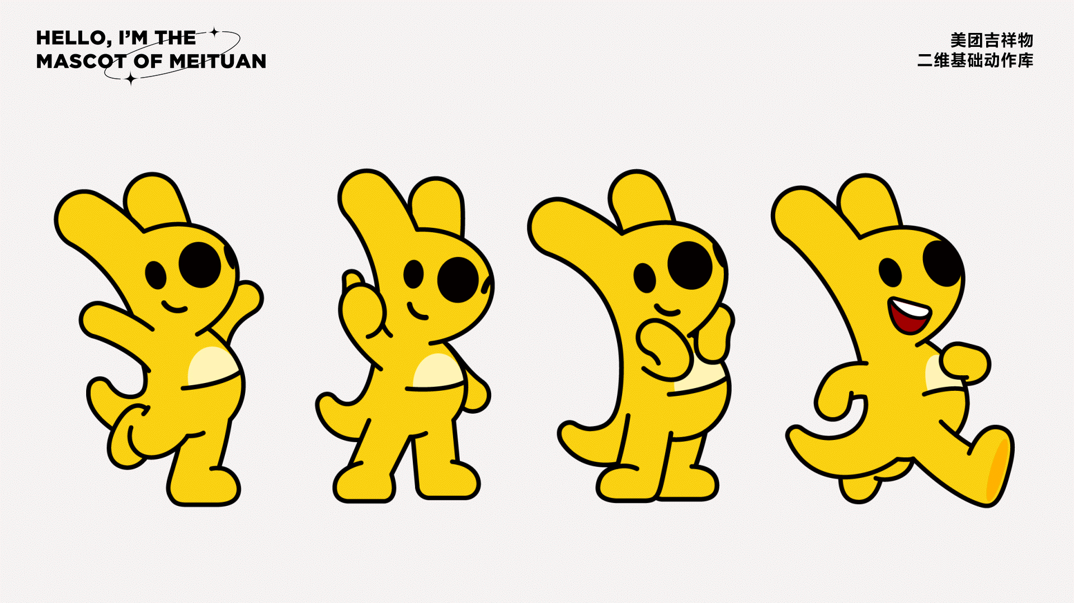
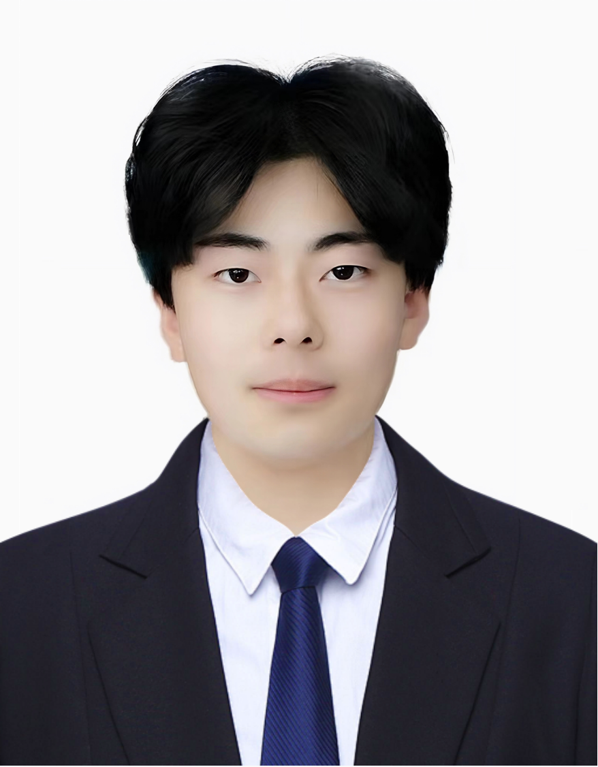
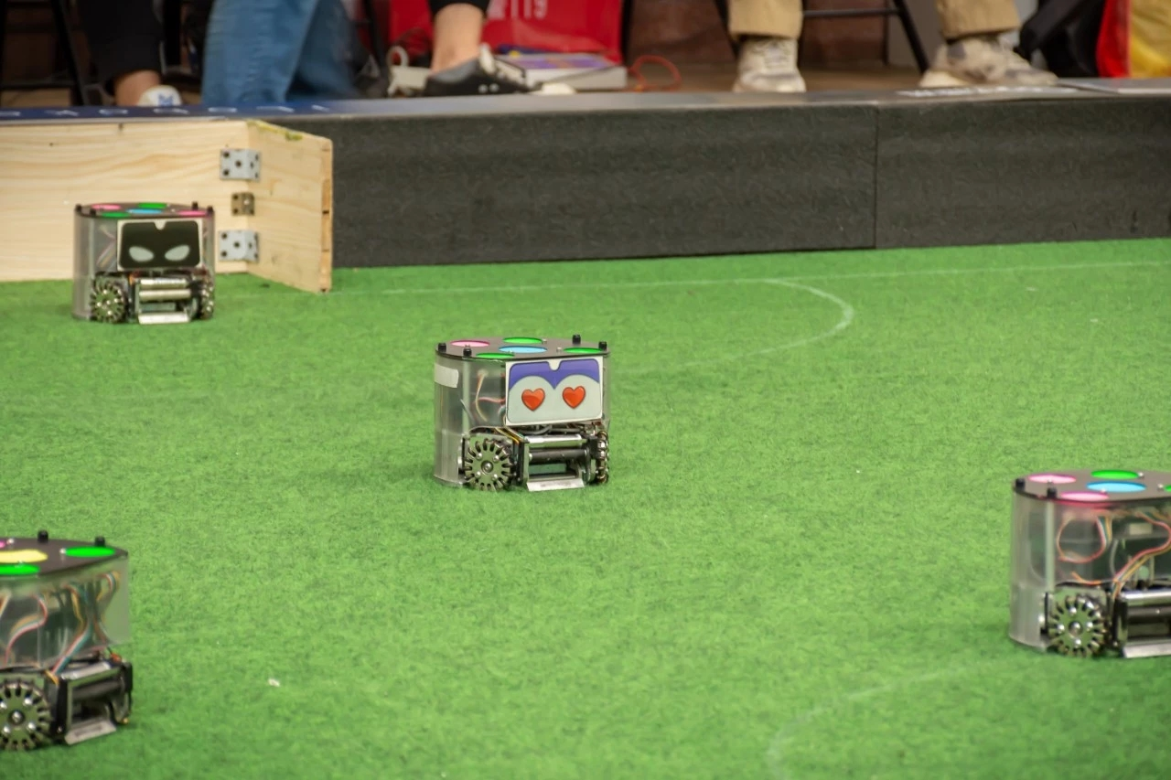
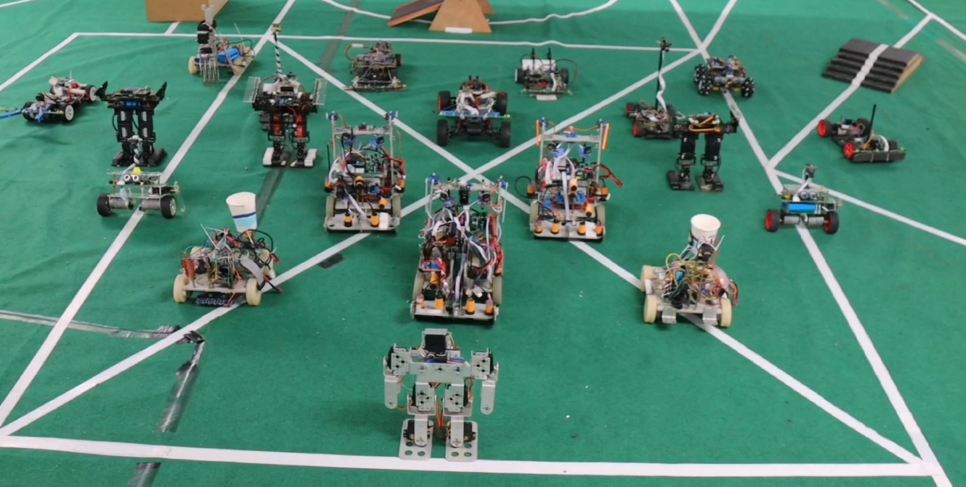
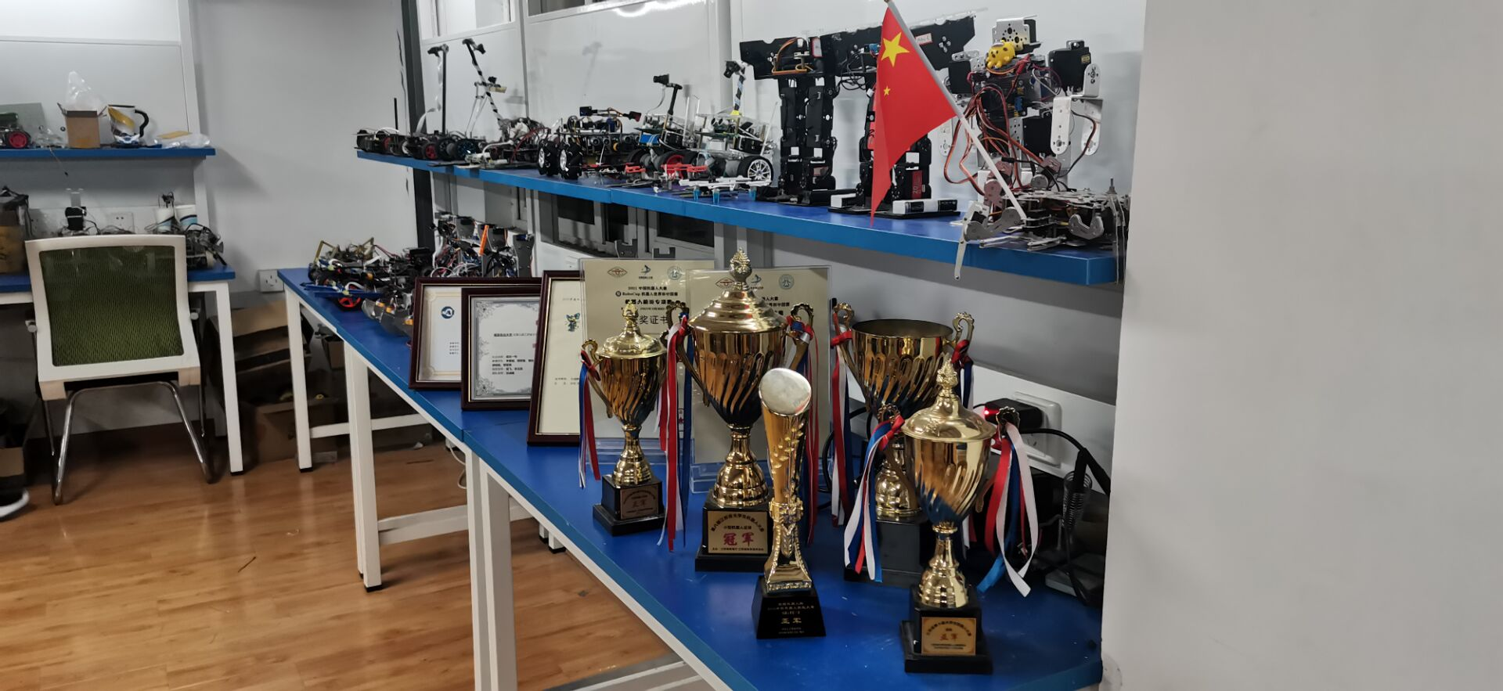
1.1 自我介绍
——基本情况介绍
基本信息
姓 名：郭振涛
电 话：19822657355
性 别：男
民 族：汉
邮 件：zt_guo1230@163.com
籍 贯：山西
政治面貌：中共党员
出生日期：2000.12.30
教育背景
2019.09-2023.06 本科 南京农业大学(211)（双一流） 自动化（3/163）
2023.09-2026.06 硕士 北京理工大学(985)（双一流） 控制工程（1/320）
个人荣誉 15项
竞赛获奖 20项
爱好特长
2023.10 硕士特等学业奖学金 校级 30/360
2024.10 硕士特等学业奖学金 校级 30/360
2024.10 研究生国家奖学金 国家级 12/1200
2024.1 北京理工大学优秀团员 校级 3/40
2024.9 百强创业团队 省部级 100/1000
2024.12 北理工优秀学生标兵 校级 10/1200
2025.6 北方工业奖学金 市级 16/1200
……
The 8th IWACIII AI Challenge Contest 特等奖
2021中国机器人大赛暨RoboCup机器人一等奖
国际智能自主机器人企业赛(冠军)一等奖
第十一届首都“挑战杯”应用赛赛道一等奖
全国大学生智能互联创新应用设计大赛一等奖
第二十届中国研究生数学建模“华为杯”二等奖
北京理工大学第二十一届“世纪杯”创业竞赛金奖
……
体育运动：乒乓球、羽毛球、跑步
编程打竞赛、百度飞桨排行榜、codalab排行榜竞赛
做一些红海方向创新性的工作
沟通和组织能力强，喜欢与人打交道，喜欢组织活动
……
Notes:
首先是基本情况介绍，我叫郭振涛，本科就读于南京农业大学，综合成绩专业第三，保研至北京理工大学自动化学院，并且读研期间的综合成绩为专业第一。曾获得过研究生国家奖学金，北京理工大学优秀学生标兵等荣誉，共有41项竞赛获奖，包括AI挑战赛、数学建模比赛、机器人类比赛、创新创业比赛等。

Slide 4
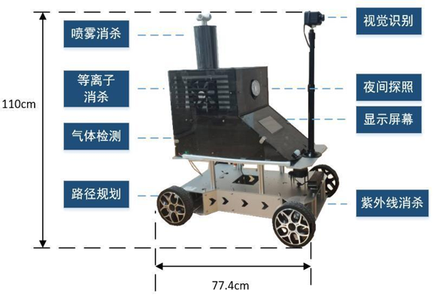
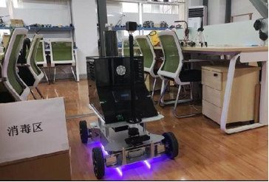
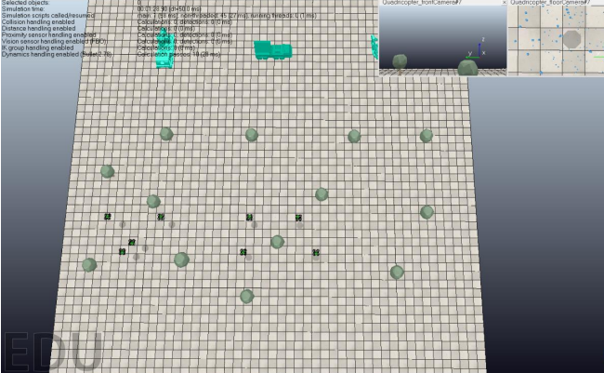
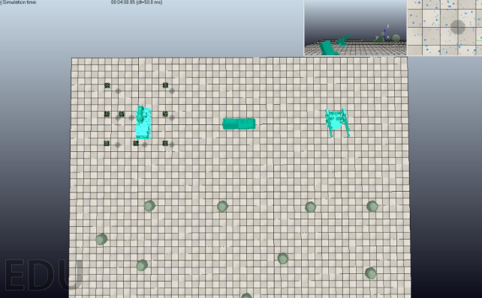
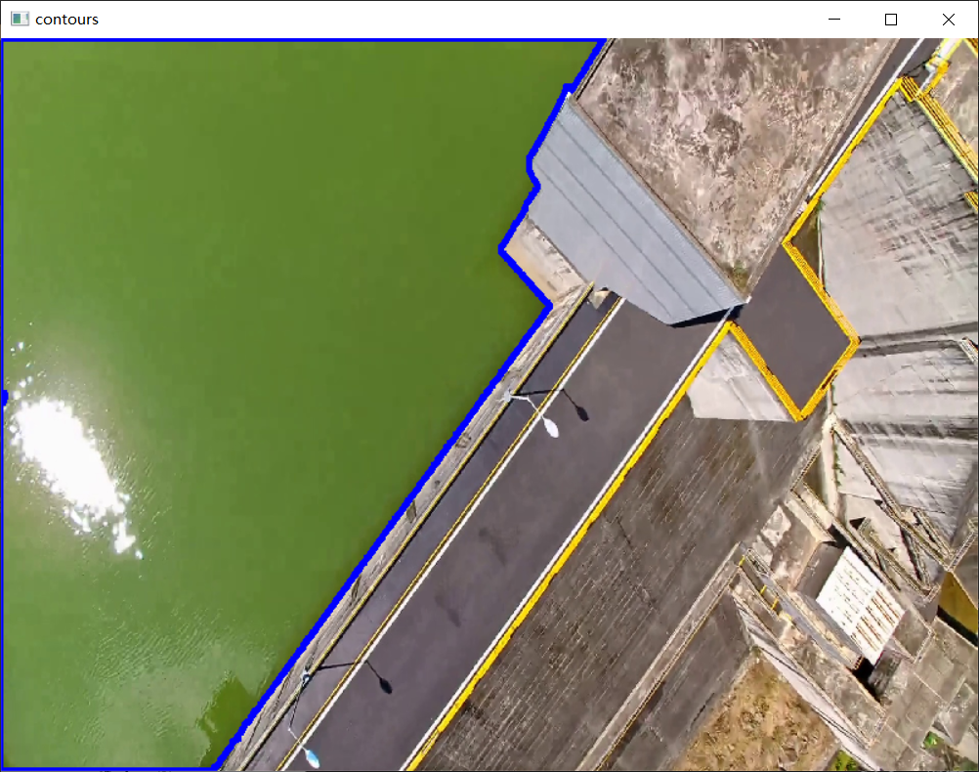
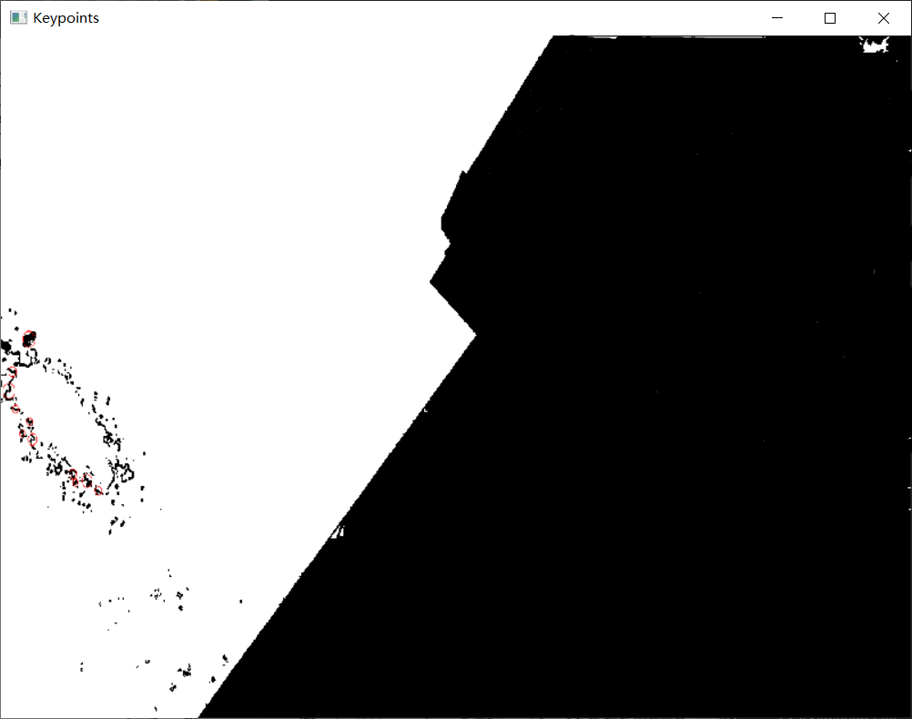
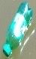


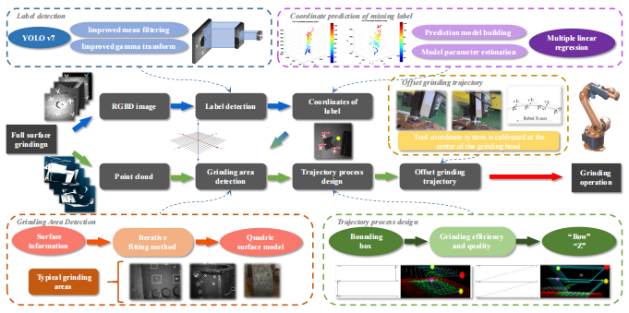
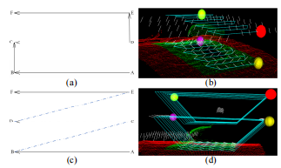
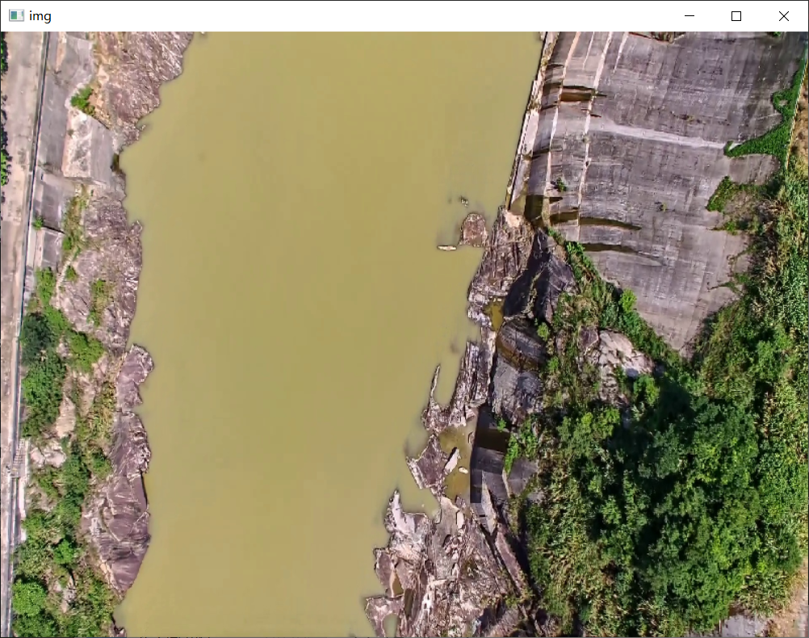
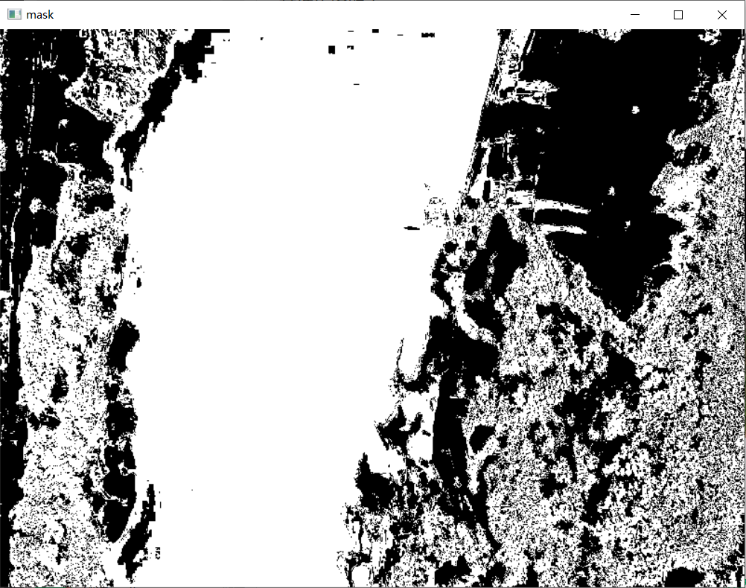
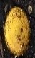

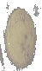
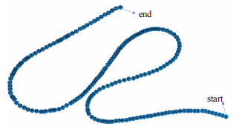
1.2 自我介绍
——项目成果介绍
曾获得两项软件著作权授权、一项实用新型专利授权、一项发明专利受理。
负责：《SuperRobot智能消杀巡检机器人》
成果：获得五项科技竞赛及创新创业比赛奖项
负责：《时空一致多飞行平台无中心自主协同控制研究》陆军M级项目
成果：提出时空一致性协同控制算法并发表两篇EI论文与申请一项专利
参与：《无人机巡航检测水电站河道垃圾项目》
成果：在多个水电站应用，提升了垃圾监测效率，降低人工巡查成本
参与：《基于机器视觉的打磨机器人区域检测与定位》
成果：在实际生产线中应用，减少了人工干预，发表CCF-C论文一篇
Notes:
曾获得两项软件著作权授权、一项实用新型专利授权、一项发明专利受理。
参与《无人机巡航检测水电站河道垃圾项目》
（1）困难：甲方提供的数据集中河面几乎不含垃圾，属于小目标少样本检测问题。
（2）工作：拓展数据集中的垃圾样本（包括种类、数量、位置）；使用自适应阈值法采样河面上的点，引导SAM-Track分割得到航拍视频中的河面部分；在网络上爬取垃圾图片并分割前景，使用泊松融合将垃圾合成到河面作为训练集；优化YOLOX模型，加入GIou Loss，加入河面分割等后处理方法过滤误检结果，准确率达到90%，召回率98%。使用TensorRT部署模型。
参与《基于机器视觉的打磨机器人区域检测与定位》
（1）困难：打磨机器人相关资料较少，此类项目没有完整的技术方案；现有的打磨机器人主要是离线编程轨迹，缺乏识别打磨区域的自主性；甲方工厂大多为曝光量大的黑暗场景中，工件打磨区域的检测和定位问题难以解决。
（2）工作：提出了一种融合图像预处理和YOLOv7（加入SimAM注意力机制）目标检测的pipeline，在大曝光的黑暗场景中检测打磨区域的标签，准确率达到77.6%，召回率76.2%；创新性地采用MLR预测同一打磨区域缺失标签的坐标；并且融合了一种基于点云数据处理和坐标系变换的打磨区域定位方法；对于逐点打磨，在基于Laplace约束的点云收缩算法使用了离散化的拉普拉斯算子，有效提高了打磨关键点的检测效果。将图中的最短路径转移到三维空间，建立点云八邻域图，利用最小生成树对图进行简化，进行轨迹排序和端点定位。
负责《SuperRobot智能消杀巡检机器人》
（1）困难：如何在养殖场复杂环境下快速准确识别出病鸡；如何使得机器人可以自主在不同区域实现不同高度差的环境消毒。
（2）工作：对于病鸡的目标检测使用YOLOv5，并加入CBAM模块，通过全局平均池化和最大池化得到通道注意力，然后通过卷积操作得到空间注意力，准确率通过加权处理从75%提高到92%；在ROS系统中通过LeGO-LOAM算法（地面车辆SLAM），使用ICP的点对线和点对面变体来执行扫描点云数据的匹配里程计；使用Dijkstra广度优先算法实现机器人路径规划。

Slide 5
1.3 自我介绍
——科研论文介绍
硕士期间：以学生一作发表SCI一区论文1篇、EI论文3篇、共同一作发表AAAI2025（CCF-A）论文1篇。在CVPR2025、ICCV2025、ACL2025、ICME2024、IROS2023、IEEE TGRS、IEEE TIM等国际顶级会议和期刊发表及录用论文共9篇。
目前一篇独立作者SCI二区论文进入二审。
《Cross-PCR: A Robust Cross-Source Point Cloud Registration Framework》 | AAAI2025 | CCF-A | 学生一作
《GDT: Multi-agent reinforcement learning framework based on adaptive grouping dynamic topological space》 | Information Sciences | SCI一区 | 学生一作
《Spherenet: Learning a noise-robust and general descriptor for point cloud registration》 | IEEE TGRS | SCI一区 | 学生二作
《GOR-PCR: Graph-based Outlier Removal via Global-to-Local Consistency for Point Cloud Registration》 | IEEE TIM | SCI二区 | 学生二作
《Vrhcf: Cross-source point cloud registration via voxel representation and hierarchical correspondence filtering》 | ICME2024 | CCF-B | 学生二作
《SGOR: outlier removal by leveraging semantic and geometric information for robust point cloud registration》 | IROS2023 | CCF-C | 学生二作
…… | …… | …… | ……
《Marten: Visual question answering with mask generation for multi-modal document understanding》 | CVPR2025 | CCF-A | 参与
《Multimodal Large Language Models for Text-rich Image Understanding: A Comprehensive Review》 | ACL2025 | CCF-A | 参与
《A token-level text image foundation model for document understanding》 | ICCV2025 | CCF-A | 参与
学校科研工作
美团科研工作
Notes:
硕士期间：以学生一作发表SCI一区论文1篇、共同一作发表AAAI2025（CCF-A）论文1篇。在CVPR2025、ICCV2025、ACL2025、ICME2024、IROS2023、IEEE TGRS、IEEE TIM等国际顶级会议和期刊发表及录用论文共9篇。
《一个鲁棒的跨源点云配准框架》AAAI25。本论文针对跨源点云（如不同传感器采集的点云）配准任务，提出了一个鲁棒、高效的特征匹配与配准框架Cross-PCR。论文主要解决了由于不同传感器采集方式带来的点云分布和密度差异，以及噪声和异常点等问题，导致传统同源点云配准方法在跨源场景下效果大幅下降。
难点：不同传感器（如LiDAR和深度摄像头）采集的点云在空间分布和点密度上有显著差异。这导致同一位置的点在不同点云中难以提取到相似特征，匹配困难。跨源点云特征差异大，传统最近邻匹配策略往往无法获得有效的对应关系，导致配准失败。
创新点：
1.密度鲁棒特征提取。论文提出了密度鲁棒编码器，通过多密度融合模块，在特征提取过程中融合不同密度（上采样、原采样、下采样）下的点云特征，实现了对点云密度变化的适应和鲁棒性，大幅缓解了跨源点云分布不一致带来的特征提取难题。
2.“宽松生成，严格筛选”两阶段匹配策略。针对特征匹配难题，提出了“宽松生成，严格筛选”思想。具体做法是，先采用一对多策略宽松地生成大量初始对应关系（包括正确和错误的），然后利用一致性筛选机制（基于距离一致性（距离一致性评分主要是衡量两个点对之间的空间距离关系是否一致。）和二阶一致性（二阶一致性评分进一步考虑了点对之间的相对空间结构的一致性。它不仅仅看单个点对之间的距离，还综合考虑多个点对间的角度、邻域结构）评分）严格筛选出高质量的对应点对。该方法显著提升了正确对应点的召回率和配准鲁棒性。
3.先验引导的全局密集匹配。在稀疏匹配基础上，进一步提出了利用稀疏高质量对应点作为先验，进行全局一致性引导的密集匹配，避免了局部最优和错误传播问题，提升了配准的准确率。
《基于自适应分组动态拓扑空间的多智能体强化学习框架》INS。多智能体系统中，智能体的独立探索导致环境动态性增强，部分可观测性使得单一智能体难以获得全局信息，导致训练不稳定和收敛困难。多智能体共享奖励时，如何合理分解总奖励到各个智能体成为难题，传统方法容易导致价值低估和协作策略不理想。
创新点：
1.自适应分组与动态拓扑建模。首次在MARL中引入动态分组与网格拓扑结构，将多智能体系统建模为一个网格拓扑结构，每个智能体作为一个节点，节点之间的边表示智能体之间的关系强度，每个节点的标量信息（即价值函数输出）通过一个拓扑隐藏层和图聚合操作生成全局状态-动作价值函数。
智能体之间的分组与连接随环境变化自适应调整，显著提升了协作效率和泛化能力。分组后，同组智能体共享参数，并生成分组状态-动作价值函数。最终通过 softmax 选择分组价值最大的分组作为最终分组方案
*总结流程
每个智能体编码自身历史信息为特征向量；
通过自注意力机制计算智能体间边权，形成动态拓扑图；
用MLP对边权进行分组分类，动态调整分组方案；
分组内智能体共享参数，分别计算分组价值函数和全局价值函数；
引入分组权重、局部权重，突破单调性限制，多维度联合训练；
根据环境特性动态调整分组数量和分组结构，实现自适应分组与拓扑建模。

Slide 6

技术研发与重点业务
⭐ 技术研发：自研 VideoText 视频OCR多模态大模型，构建视频OCR解析能力。
🔥 ️重点业务：支持信安视频SOP分析、到家换电审核业务。
视频OCR
多模态大模型

Slide 7
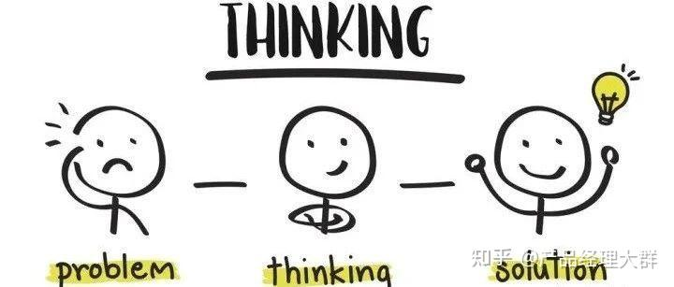
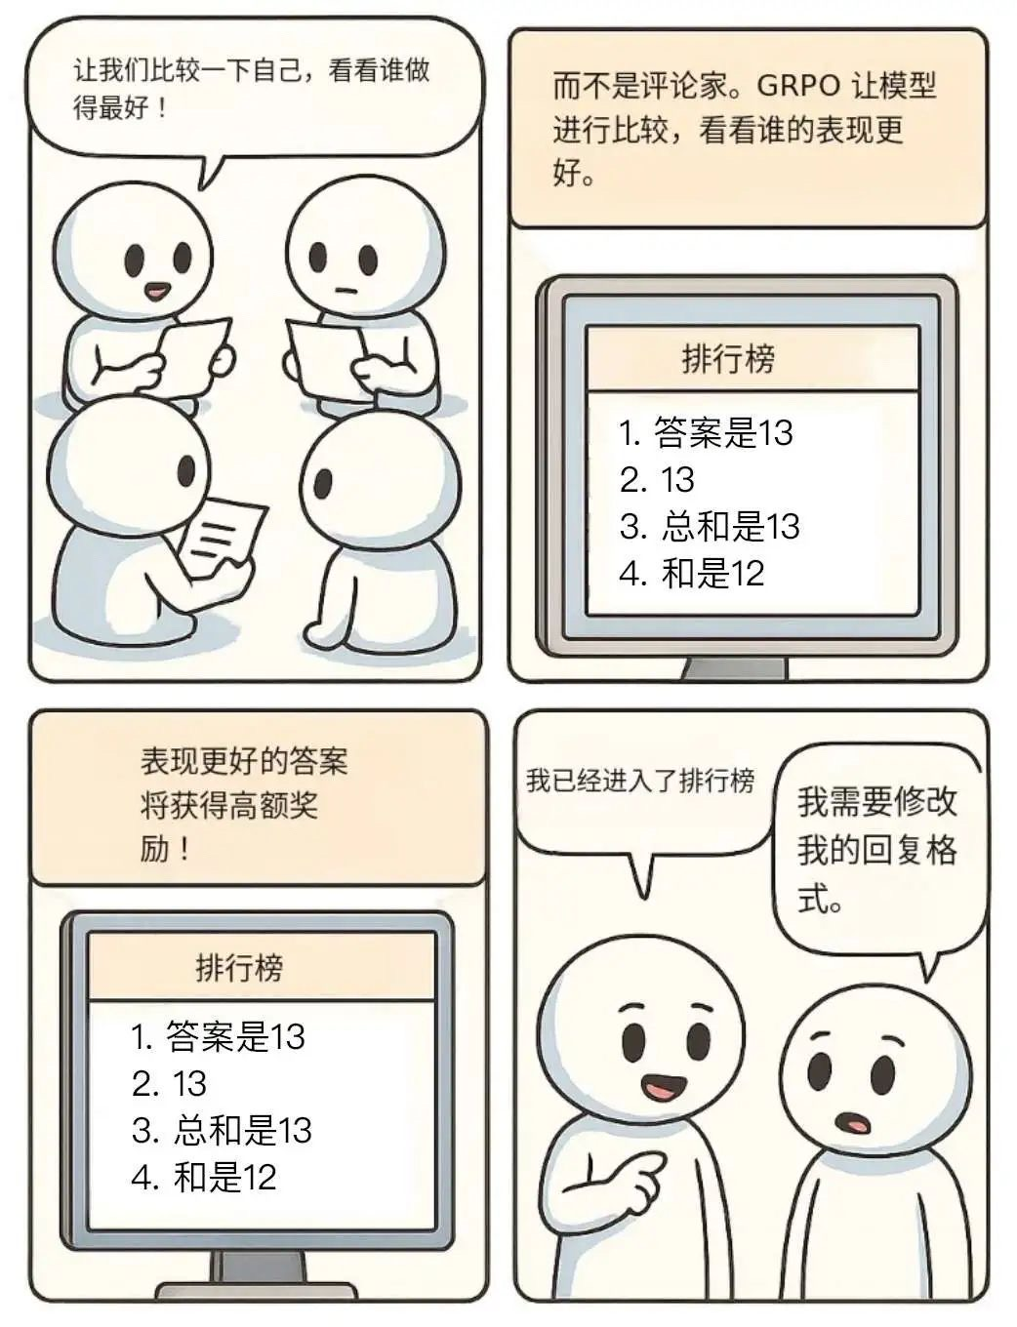
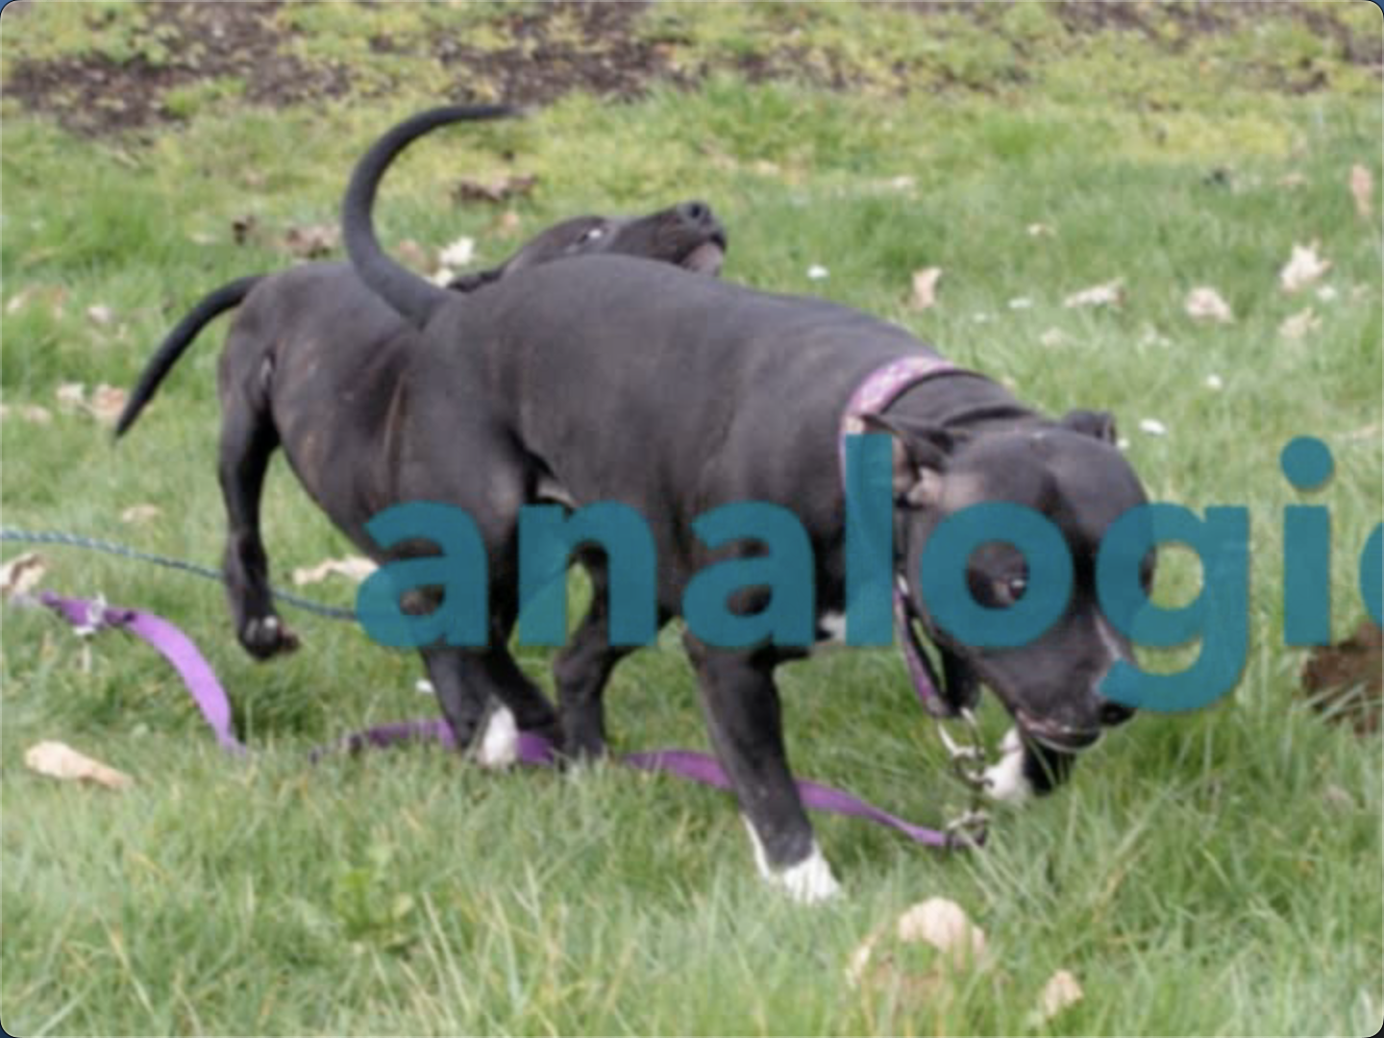
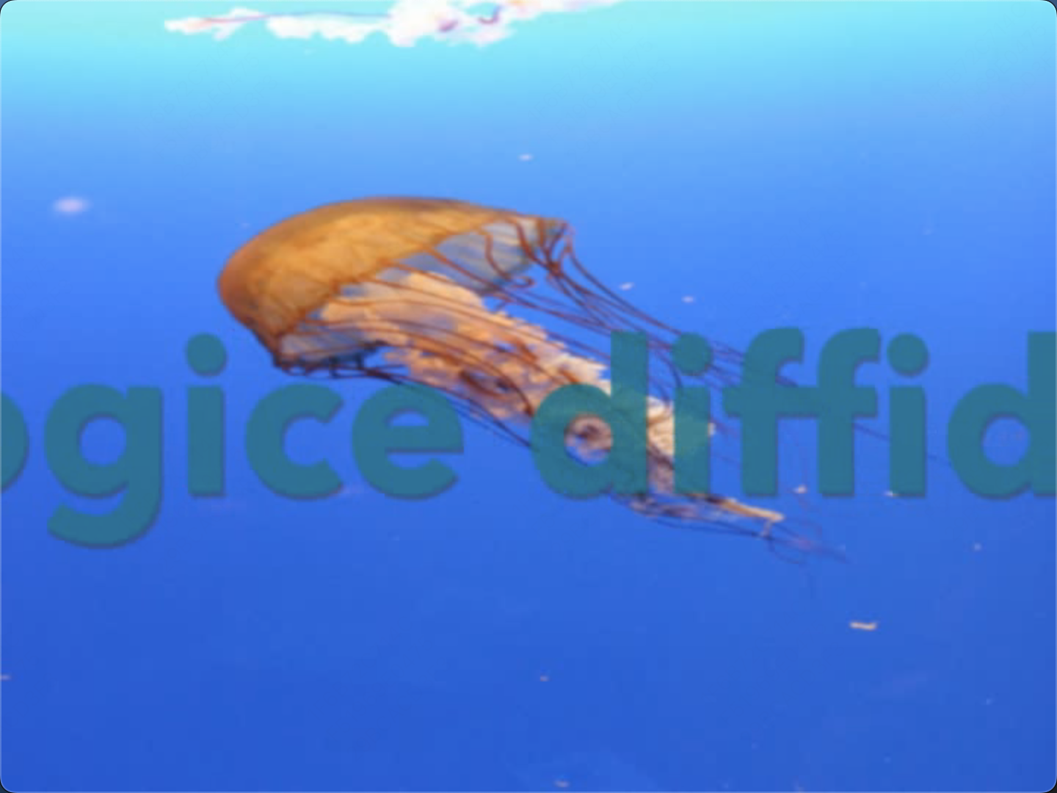
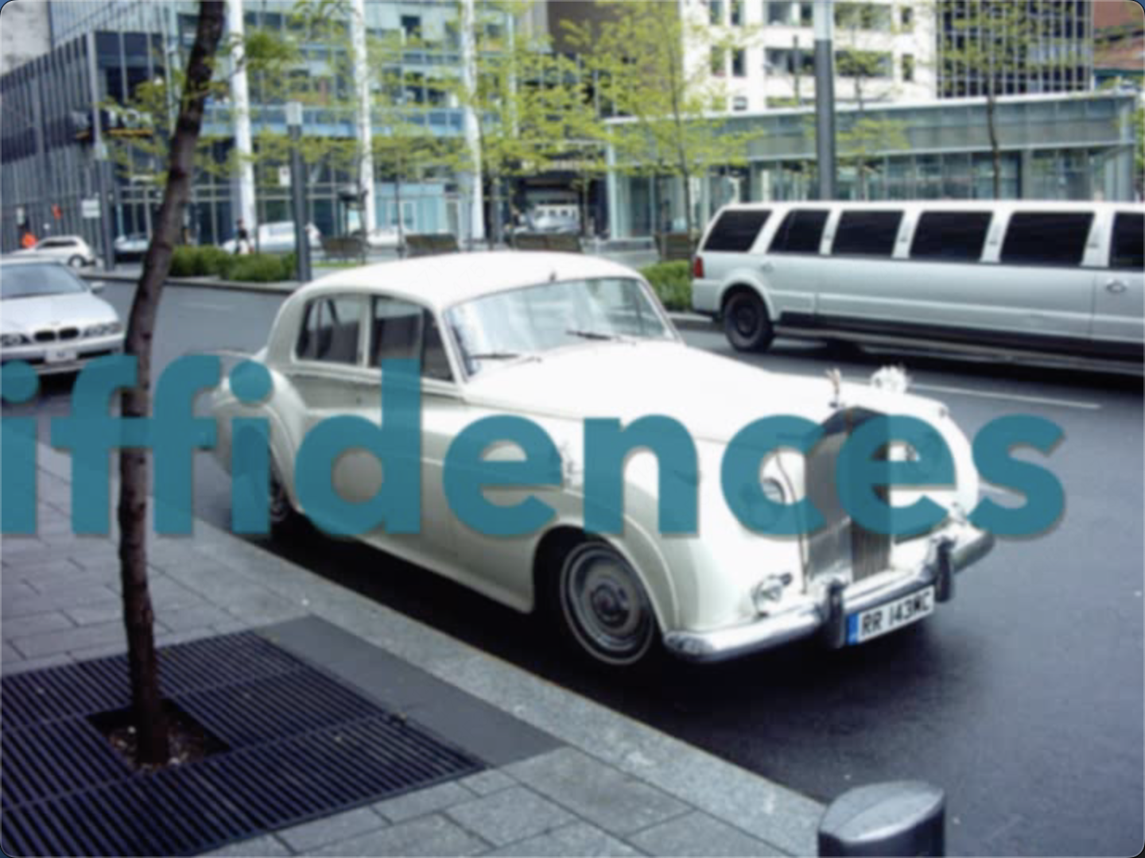
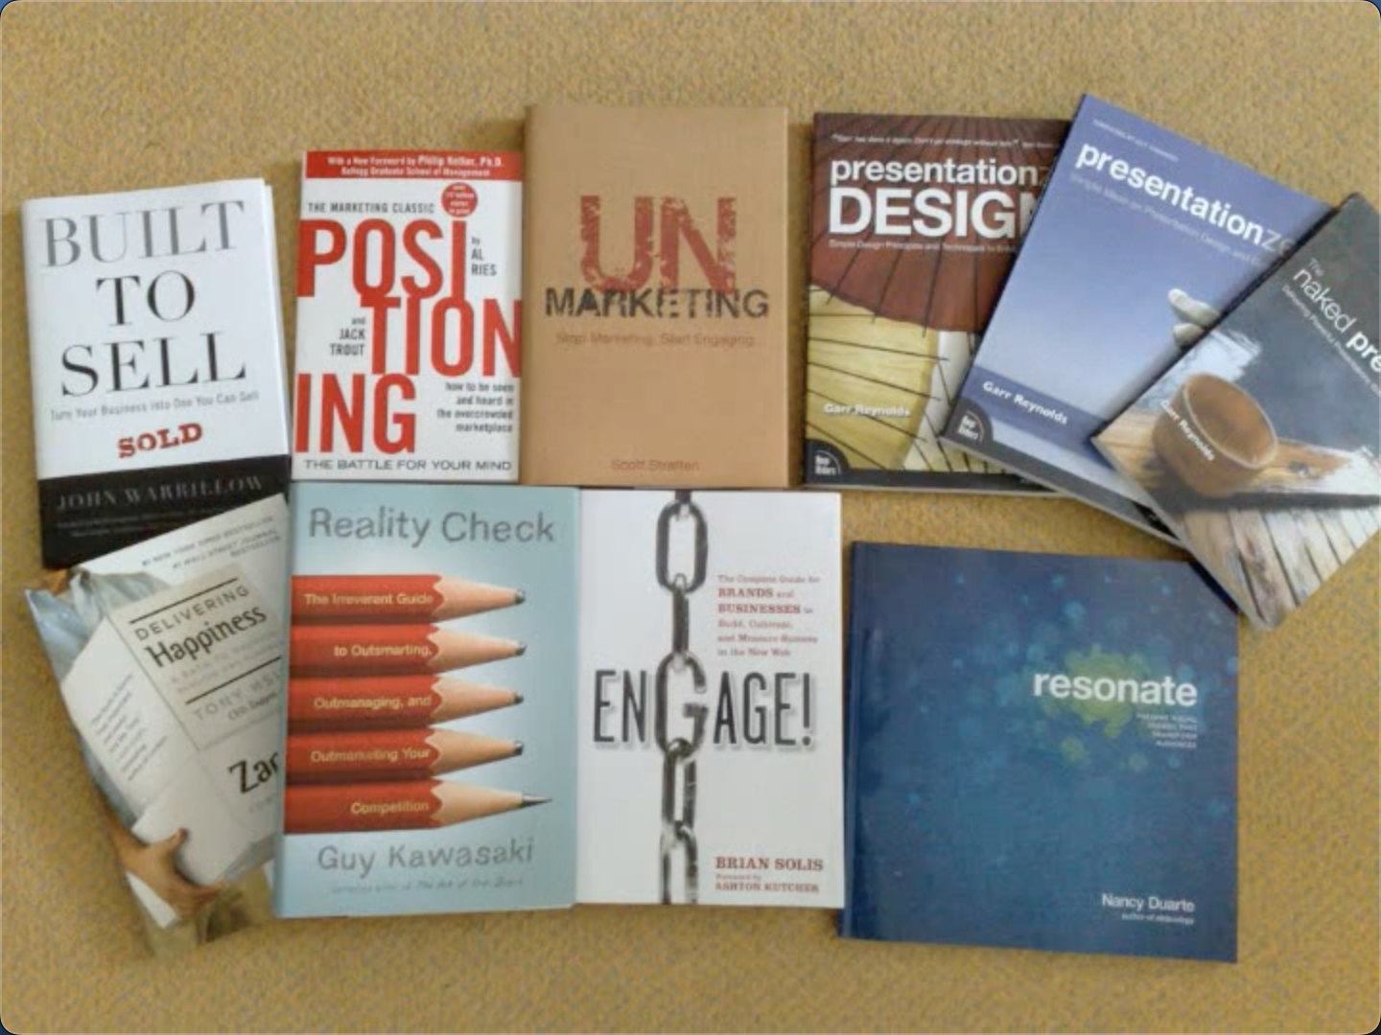
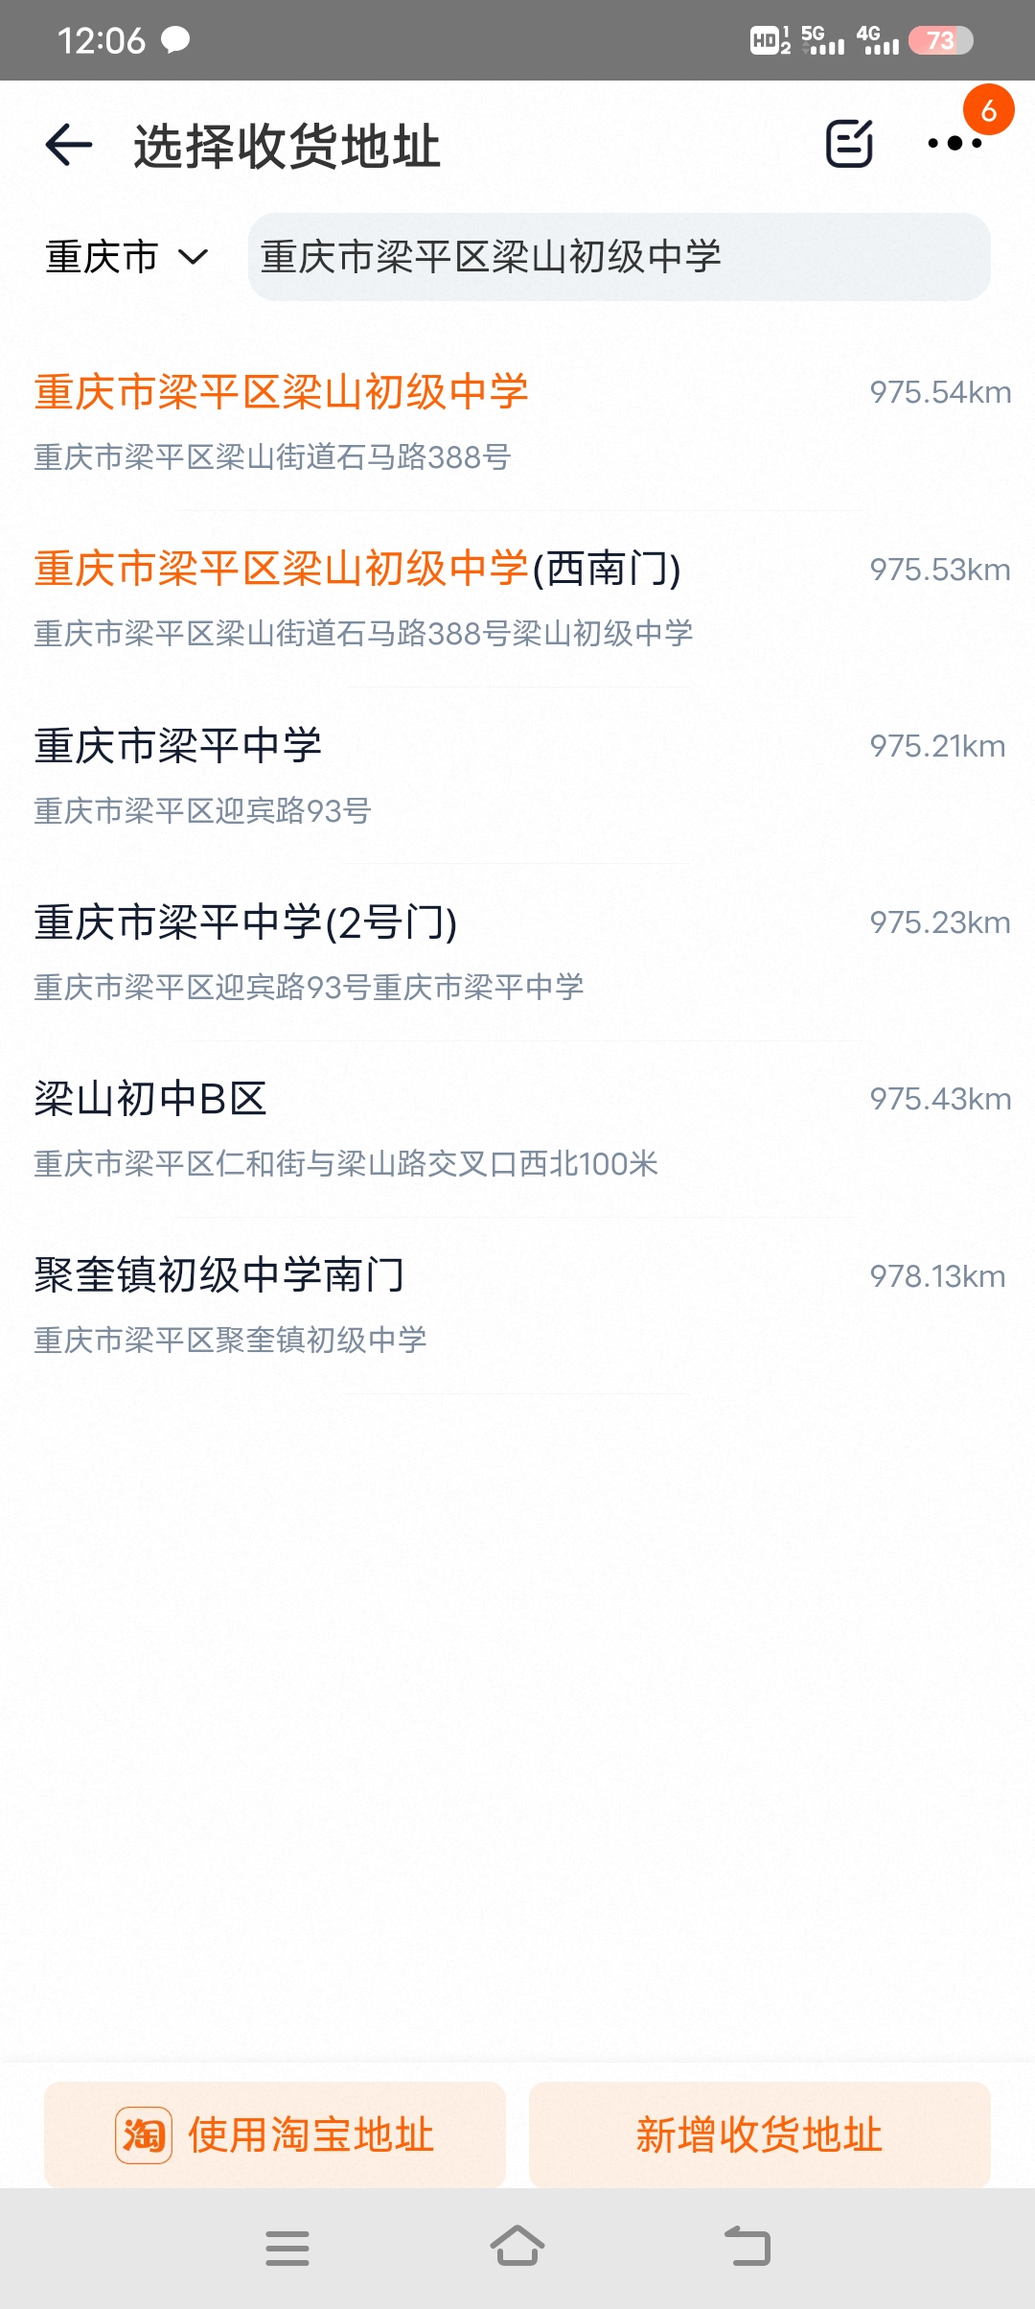
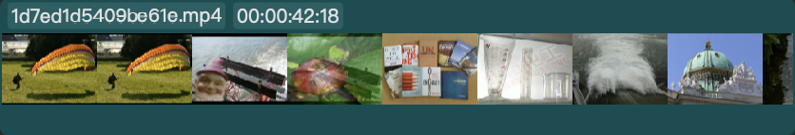
2.1 技术研发与重点业务——视频OCR多模态大模型
相关工作准备投递 CVPR2026
⭐ ️技术研发：自研 VideoText 视频OCR多模态大模型
背景：与图片理解任务相比，视频理解技术仍处于持续迭代和快速发展阶段。以骑手换电审核场景为例，目前主流的多模态大模型如Qwen2.5-VL，在初始应用时相关指标仅为56.4%。如果进一步结合技术创新，性能指标达到89.2%。结合前沿VLM技术和业务数据，自研视频OCR多模态大模型。
方法：基座模型采用Qwen2.5VL-7B，具体改进点：
(1)Pretrain: 真实视频10000条+TextVQA合成视频23682条+多帧跨文本信息视频2000条；问答对46007条。
(2)OCR-Cot: 内容变化动态采样和OCR，形成Cot，显著增强模型对视频时序定位与细粒度内容理解的能力。
(3)OCR-RL: GRPO框架，设计多维度规则奖励函数，不断提升多帧信息融合的内容理解准确率和上下文连贯性。
Pretrain
OCR-Cot
OCR-RL
What is the content of the large text scrolling or printing in the video?
1
Analogice diffiences
Problem
Thinking
Solution
Who wrote reality check?1
1
guy kawasaki
<think>收获地址搜索页面：选择收获地址 重庆市 重庆市梁平区梁山初级中学 重庆市梁平区梁山初级中学(西南门) 重庆市梁平中学(2号门)…… </think>
OCR
基于规则的奖励模型
该奖励模型通过对字段准确匹配、多帧融合成功、置信度高和时序一致性给予正向奖励，对字段匹配错误、信息遗漏、多帧融合失败和置信度低给予惩罚，实现对结果质量的综合评价。
Notes:
接下来我将介绍在实习期间的业务研发，首先是视频OCR大语言模型方面，主要构建视频OCR解析能力，重点支持信安sku采集和到家换电审核业务。
随着视频内容复杂度提升，传统图片OCR无法满足多帧、多场景的信息提取要求。结合前沿VLM技术和真实业务数据，自研视频VideoText OCR大语言模型，业务视频数据先通过自适应动态FPS采样，输入视觉编码器(vit架构的SigLIP-400M预训练模型)，再通过MLP与文本特征对齐，
数据方面使用，公开数据集LLaVA-Video-178K、TimeIT-Instruct-104k、NeXT-QA、信安业务视频数据。
训练策略：两阶段训练。第一阶段 冻结视觉编码器和LLM，利用公开数据与业务数据优化映射层MLP目标为最小化文本token的交叉熵损失；第二阶段 用高质量业务标注数据微调，冻结视觉编码器，优化LLM和映射层MLP。
结果：自研 VideoText OCR大语言模型训练完成后，具备强大的多帧视频内容识别与信息提取能力，可广泛应用于各类下游视频解析相关任务。该模型为视频解析、自动化审核及内容理解等场景提供了高效、可靠的技术支撑。

Slide 8
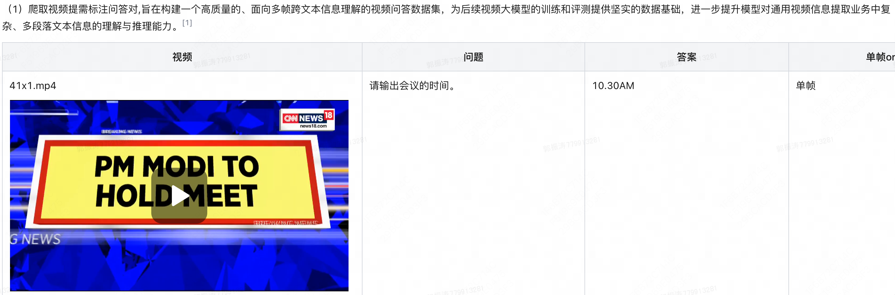
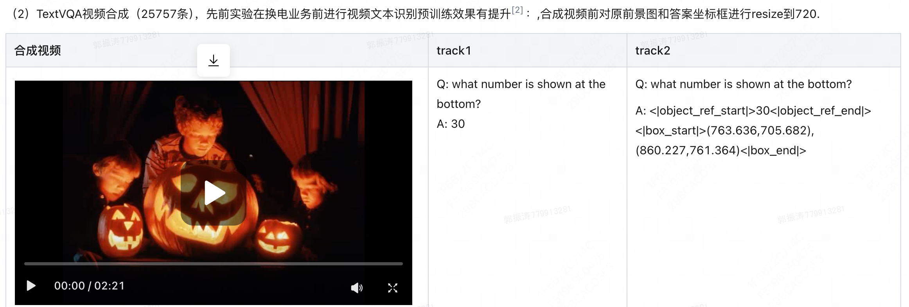
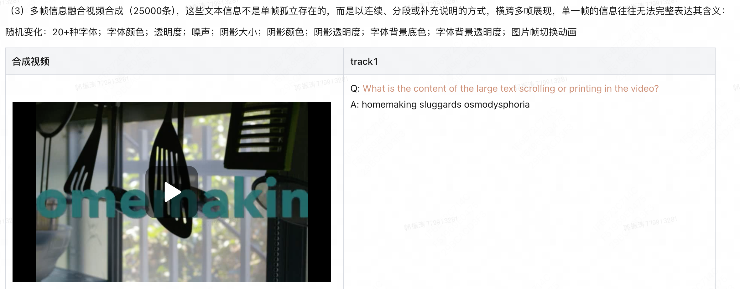
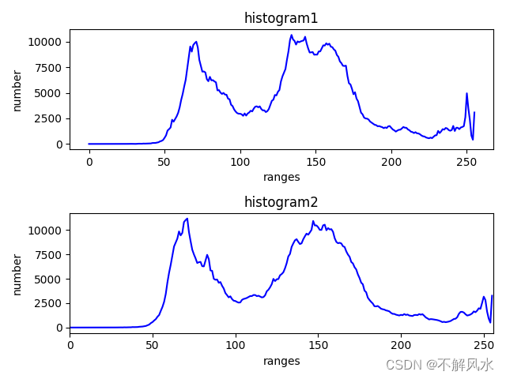
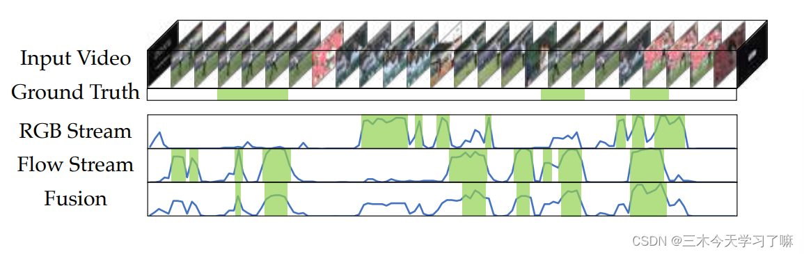
2.1 技术研发与重点业务——视频OCR多模态大模型
相关工作准备投递 CVPR2026
⭐ ️技术研发：自研 VideoText 视频OCR多模态大模型
具体方法：基座模型采用Qwen2.5VL-7B，具体改进点：
(1)Pretrain: 真实视频10000条、问答18250条+TextVQA合成视频23682条、问答23682条+多帧跨文本信息视频2000条、问答2000条。
(2)OCR-Cot: 采用基于内容变化的动态采样策略，通过帧间差异分析选取信息关键帧，结合OCR引擎融合提取相应帧的OCR结果为Cot，增强模型对视频时序定位与细粒度内容理解。
OCR
Engine
(3)OCR-RL: GRPO框架，设计多维度规则奖励函数，不断提升多帧信息融合的内容理解准确率和上下文连贯性。
Notes:
接下来我将介绍在实习期间的业务研发，首先是视频OCR大语言模型方面，主要构建视频OCR解析能力，重点支持信安sku采集和到家换电审核业务。
随着视频内容复杂度提升，传统图片OCR无法满足多帧、多场景的信息提取要求。结合前沿VLM技术和真实业务数据，自研视频VideoText OCR大语言模型，业务视频数据先通过自适应动态FPS采样，输入视觉编码器(vit架构的SigLIP-400M预训练模型)，再通过MLP与文本特征对齐，
数据方面使用，公开数据集LLaVA-Video-178K、TimeIT-Instruct-104k、NeXT-QA、信安业务视频数据。
训练策略：两阶段训练。第一阶段 冻结视觉编码器和LLM，利用公开数据与业务数据优化映射层MLP目标为最小化文本token的交叉熵损失；第二阶段 用高质量业务标注数据微调，冻结视觉编码器，优化LLM和映射层MLP。
结果：自研 VideoText OCR大语言模型训练完成后，具备强大的多帧视频内容识别与信息提取能力，可广泛应用于各类下游视频解析相关任务。该模型为视频解析、自动化审核及内容理解等场景提供了高效、可靠的技术支撑。

Slide 9
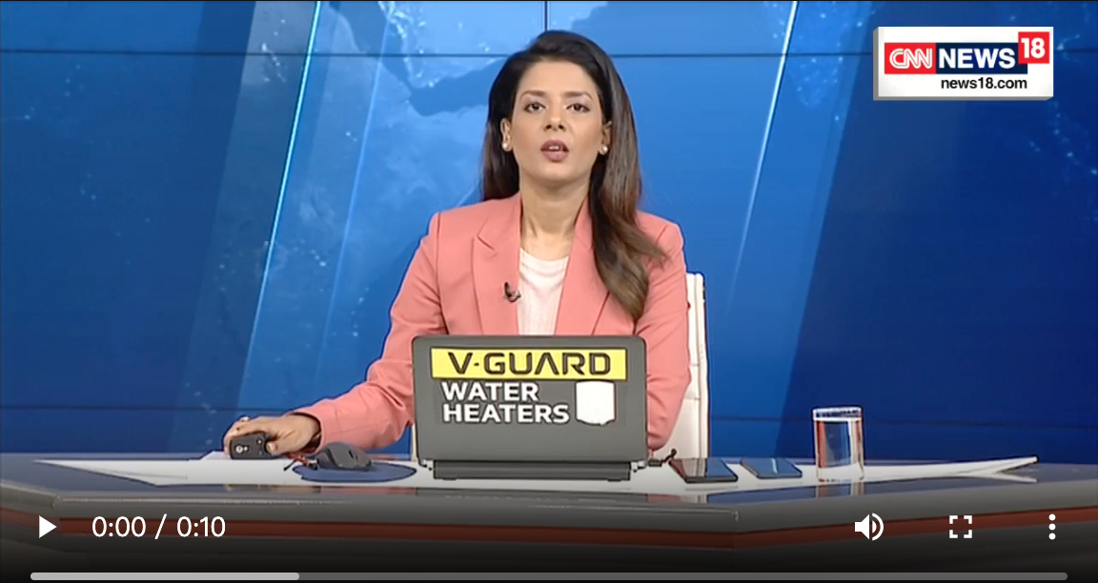
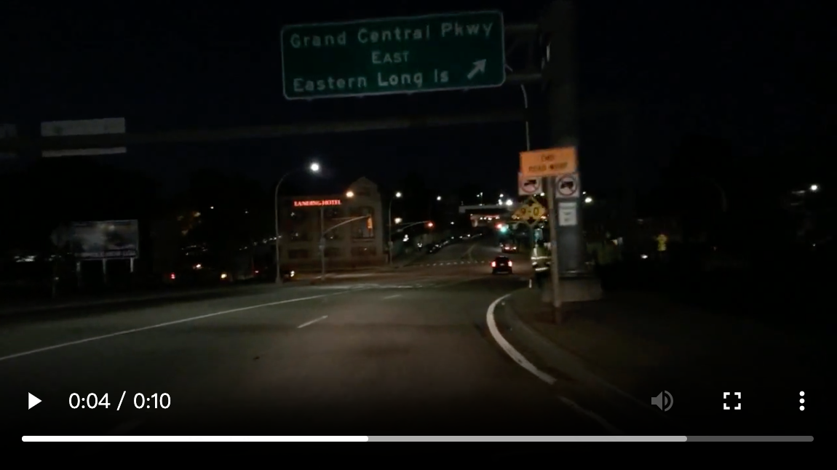
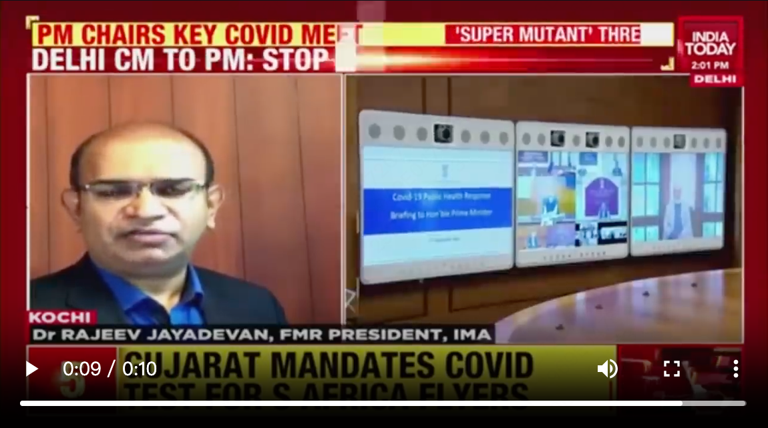
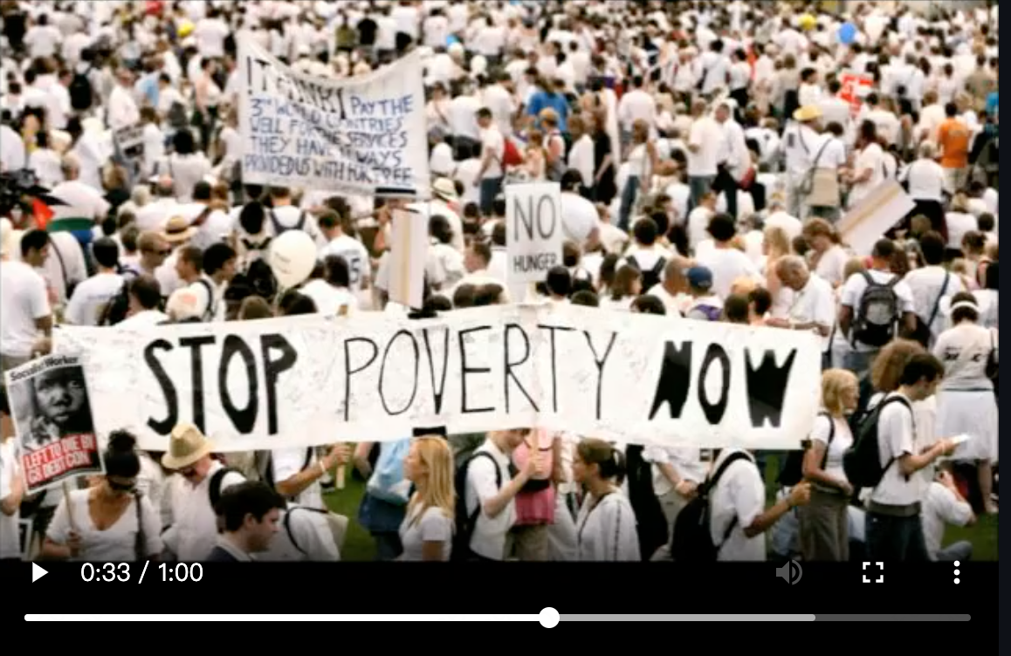
2.1 技术研发与重点业务——视频OCR多模态大模型
相关工作准备投递 CVPR2026
⭐ ️技术研发：自研 VideoText 视频OCR多模态大模型
结果：该模型为视频时序定位、视频内容理解等场景提供了高效、可靠的技术支撑。在公开测试集MME-VideoOCR、RoadTextVQA、NewsvideoQA、自研VideoOCR上超过baseline 9.3%、4.6%、8.0%、7.2%。
公开数据集 | 简介
M4-ViteVQA | 8511 个视频片段和 24123 个问答对，这些视频片段主要从 YouTube 中收集。
RoadTextVQA | 多个国家收集的 3222 个驾驶视频组成，标注了 10500 个问题
NewsvideoQA | 共3656条视频数据，8600条QA，数据场景为新闻视频。
自研VideoOCR数据集 | 10000条真实视频片段；18250条问答，跨帧信息占30%，视频来源： YouTube、bilibili、抖音、tiktok、小红书……
Q: What is the text on the computer?
A: V-GUARD;WATER;HEATERS
Q: Which parkway should I take to reach Eastern long Island?
A: personal touch
Q: For whom are covid tests mandatory in Gujarat?
A: S Africa flyers
Q: Please enter the content on the large white banner below.
A: STOP POVERTY NOW
模型 | MME-VideoOCR | RoadTextVQA | NewsvideoQA | 自研VideoOCR测试集
Qwen2.5VL-7B | 0.683 | 0.650 | 0.730 | 0.583
VideoText（pt） | 0.701 | 0.670 | 0.797 | 0.623
VideoText（pt+OCR-Cot） | 0.733 | 0.684 | 0.806 | 0.645
VideoText（pt+OCR-Cot+OCR-RL） | 0.776 | 0.696 | 0.810 | 0.655
Notes:
接下来我将介绍在实习期间的业务研发，首先是视频OCR大语言模型方面，主要构建视频OCR解析能力，重点支持信安sku采集和到家换电审核业务。
随着视频内容复杂度提升，传统图片OCR无法满足多帧、多场景的信息提取要求。结合前沿VLM技术和真实业务数据，自研视频VideoText OCR大语言模型，业务视频数据先通过自适应动态FPS采样，输入视觉编码器(vit架构的SigLIP-400M预训练模型)，再通过MLP与文本特征对齐，
数据方面使用，公开数据集LLaVA-Video-178K、TimeIT-Instruct-104k、NeXT-QA、信安业务视频数据。
训练策略：两阶段训练。第一阶段 冻结视觉编码器和LLM，利用公开数据与业务数据优化映射层MLP目标为最小化文本token的交叉熵损失；第二阶段 用高质量业务标注数据微调，冻结视觉编码器，优化LLM和映射层MLP。
结果：自研 VideoText OCR大语言模型训练完成后，具备强大的多帧视频内容识别与信息提取能力，可广泛应用于各类下游视频解析相关任务。该模型为视频解析、自动化审核及内容理解等场景提供了高效、可靠的技术支撑。

Slide 10
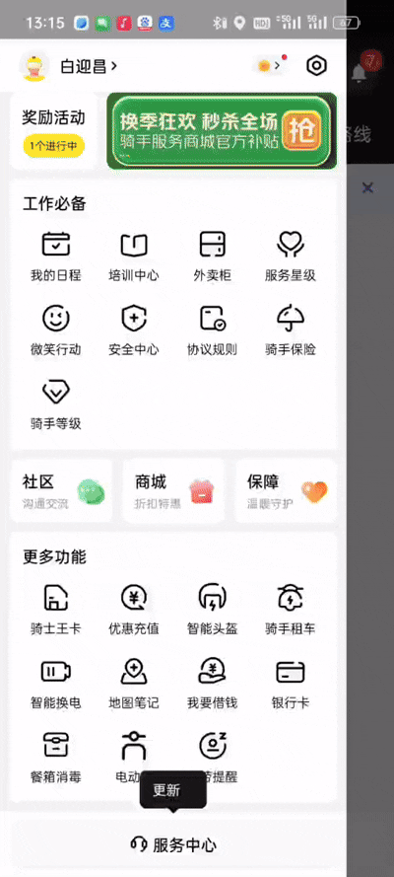
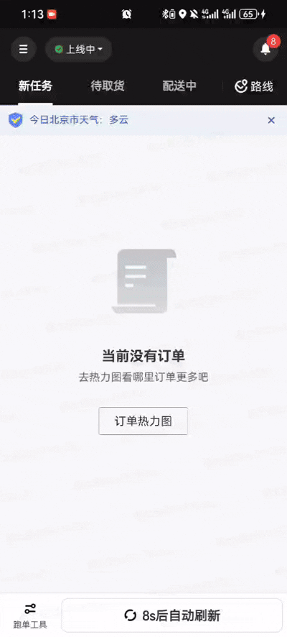
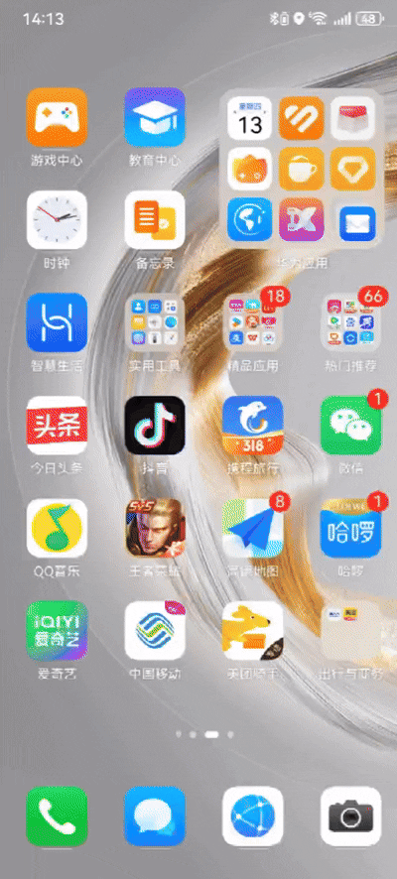
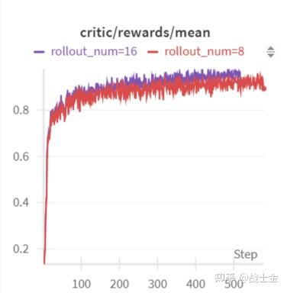
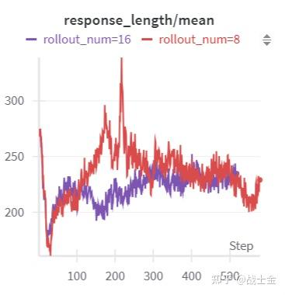
2.1 技术研发与重点业务——视频OCR多模态大模型
🔥 ️重点业务：利用自研 VideoText OCR多模态大模型，帮助到家建立换电视频审核能力，降低人工审核压力。
视频解析能力建设
目标：构建视频解析能力，支持到家换电视频审核业务，建立换电视频OCR机审能力，降低人工审核压力。
难点：需应对多样化App录屏版式，进行富文本细粒度信息提取，并融合多帧内容实现准确识别。
方法：使用自研 VideoText 视频OCR多模态大模型，在换电视频上端到端Sft、OCR-CoT和OCR-RL对比实验。
Sft
OCR-CoT
OCR-RL
请你提取视频中的相关信息，你的回答直接按照下面内容,没有的填无“骑手APP侧边栏的姓名：…… 换电APP已使用套餐时间：换电APP使用中套餐名： 换电APP使用中套餐原始电池类型： 换电APP使用中套餐时间
1
骑手APP侧边栏的姓名：钱天宇; 骑手APP个人信息页的姓名：钱天宇 骑手APP个人信息页的登录手机号：152****6364 骑手APP个人信息页的注册时间：2025-03-22 08:35:56;……换电APP使用中套餐名：599.00元 换电APP使用中套餐原始电池类型：48V 换电APP使用中套餐时间：2025-03-16 ……
请你提取视频中的相关信息，“……换电APP使用中套餐原始电池类型：”你的回答直接按照下面格式内容<think></think>中是所要提取信息关键帧的全部ocr内容，<answer></answer>中是答案,没有的填无。
1
<think>1.找到“骑手APP：侧边栏页”的ocr内容：09:3……; 2.找到“骑手APP：个人信息页”的ocr内容：09:33……; 3.找到“这锂APP：用户资料页”的ocr内容：09:34 ……; 4.找到“这锂APP：订单页”的ocr内容：09:34……</think> <answer>骑手APP侧边栏的姓名：钱天宇; …… 18:57:18~2025-05-30 18:57:18;</answer>
基于规则的奖励与惩罚设计
奖励规则设计：
字段准确匹配奖励+1
多帧融合成功奖励+2
置信度奖励+1*概率
时序一致性奖励+0.5
惩罚规则设计：
字段匹配错误惩罚-1
遗漏信息惩罚-2
多帧融合失败惩罚-1.5
置信度惩罚-0.5*1*概率
结果：在业务测试集上，平均准确率为89.2%（+32.8%）。帮助业务每月节省审核人力294pd。后续业务将扩量至众包骑手的审核，预估每月节省2730pd。
Notes:
除了定位能力，还构建了视频解析能力，重点支持到家换电视频审核业务。帮助到家业务建立换电视频OCR机审能力，降低人工审核压力。
业务难点：部分信息内容跨越多帧，需融合多帧内容进行信息提取。
方法：自研VideoText视频OCR大模型，利用真实图片OCR数据合成视频OCR预训练数据25000+，并合成多帧滚动OCR视频数据2000+，以提高模型对多帧内容信息提取能力，对比实验：
（1）端到端sft、
（2）提取视频OCR内容为cot（Chain of Thought）再进行sft、
（3）先sft再rl。
一、奖励规则设计（字段准确匹配奖励+1、多帧融合成功奖励+2、置信度奖励+a*概率、时序一致性奖励+1）
二、惩罚规则设计（字段错误惩罚-1、漏检惩罚-2、多帧融合失败惩罚-1.5、置信度低惩罚-0.5*a*概率）
结果：在业务测试集上，平均准确率由56.4%提升至89.2%。帮助业务节省审核人力14人。后续业务将扩量至众包骑手的审核，预估节省130名审核人力。

Slide 11

——视频OCR多模态大模型
技术研发与重点业务
⭐ 技术研发：自研 MT-DocYOLO 文档版式检测模型。
⭐ 技术研发：优化 MathHunter 手写公式识别模型。
🆚 算法竞赛：端到端文档图像机器翻译。
🔧 ️评测维护：自研数据集与公开数据集PDF解析结果端到端评测。
PDF解析

Slide 12
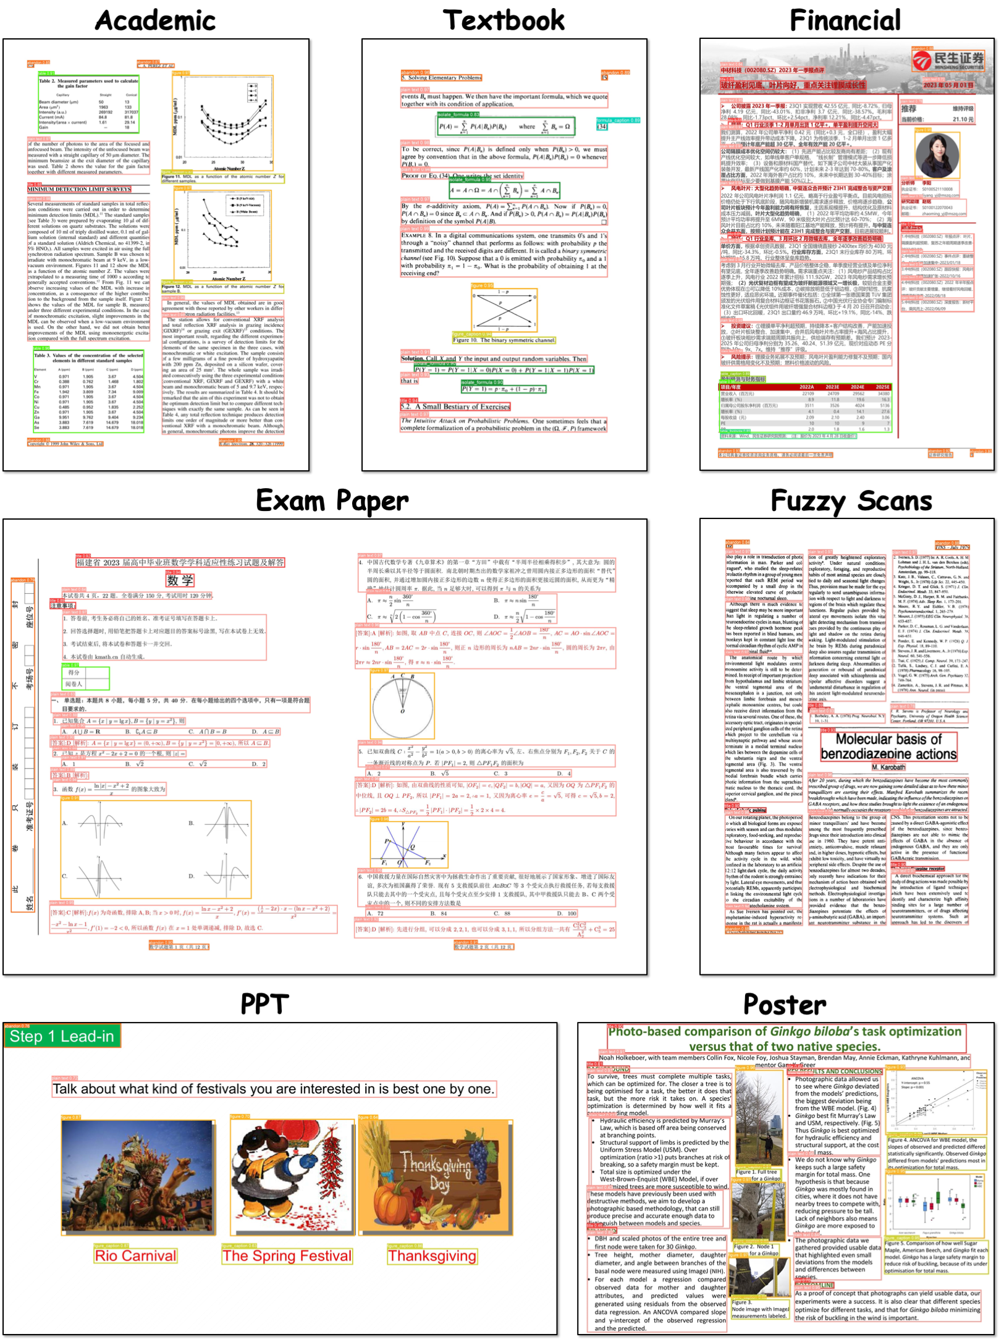
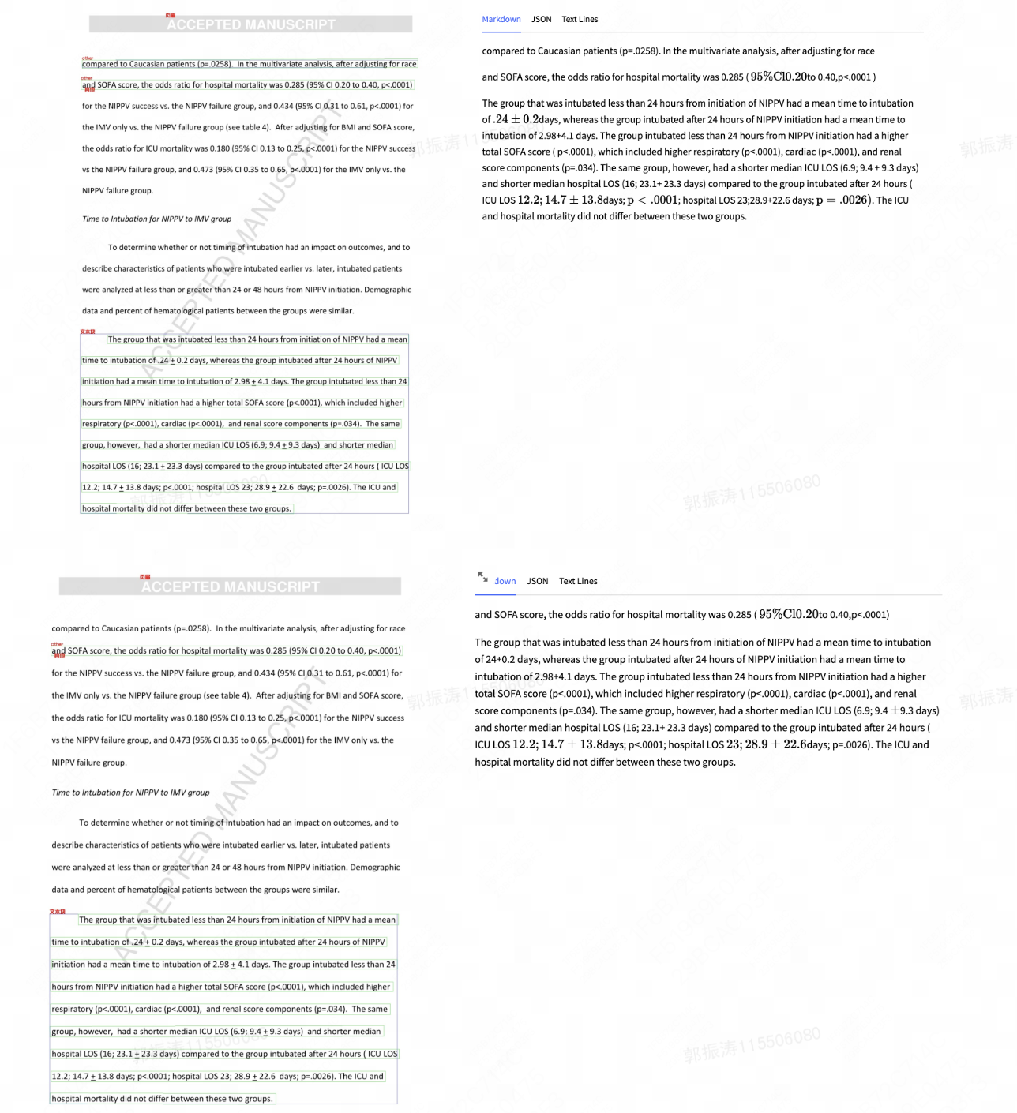
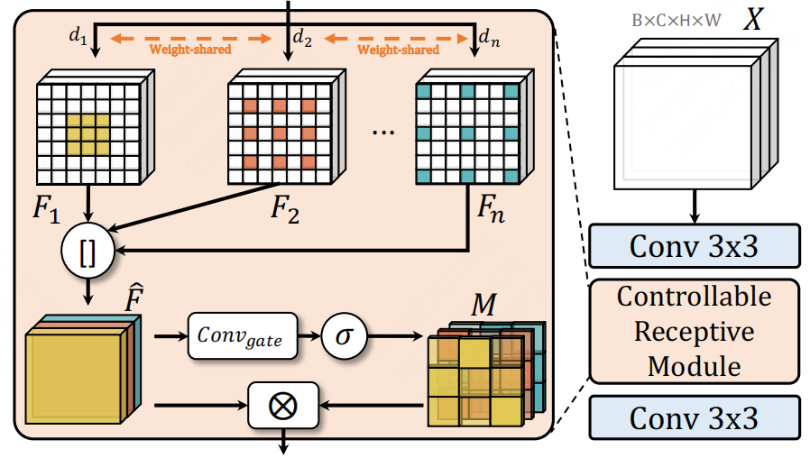
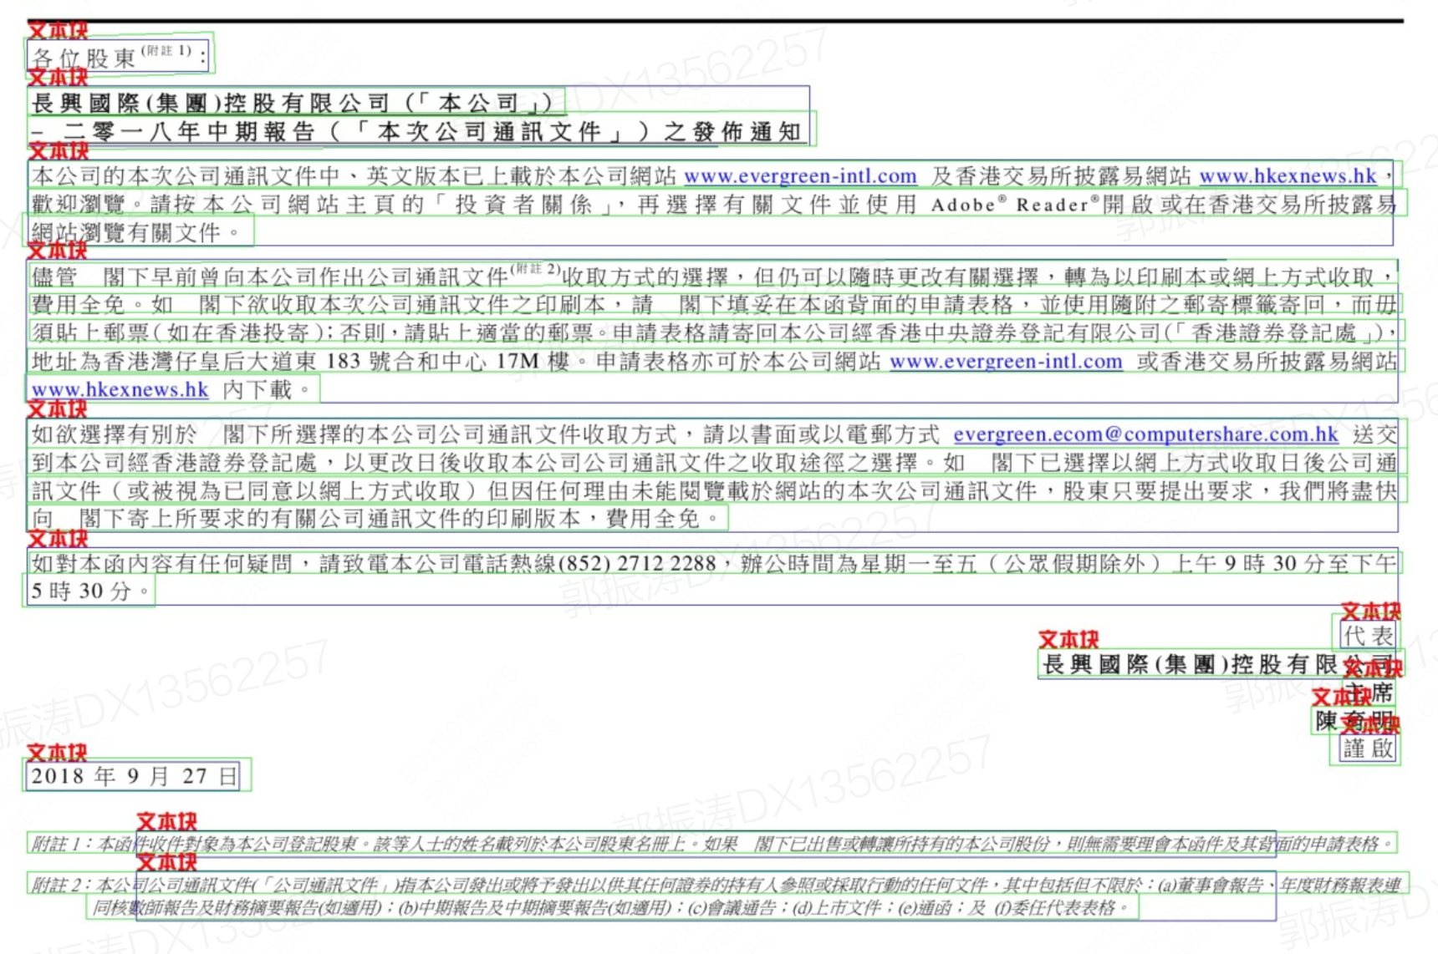
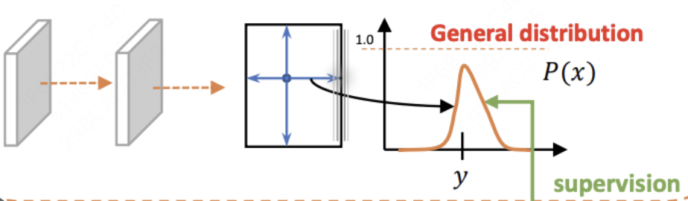
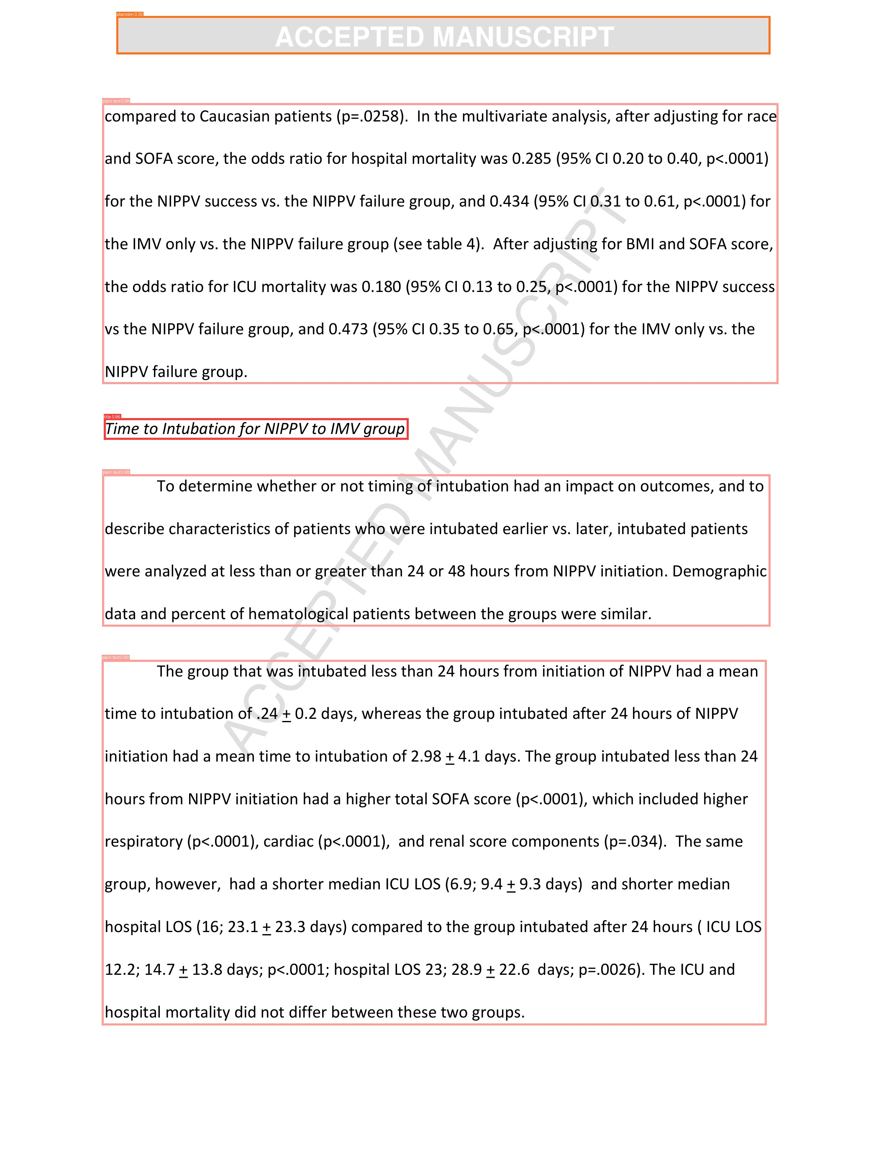
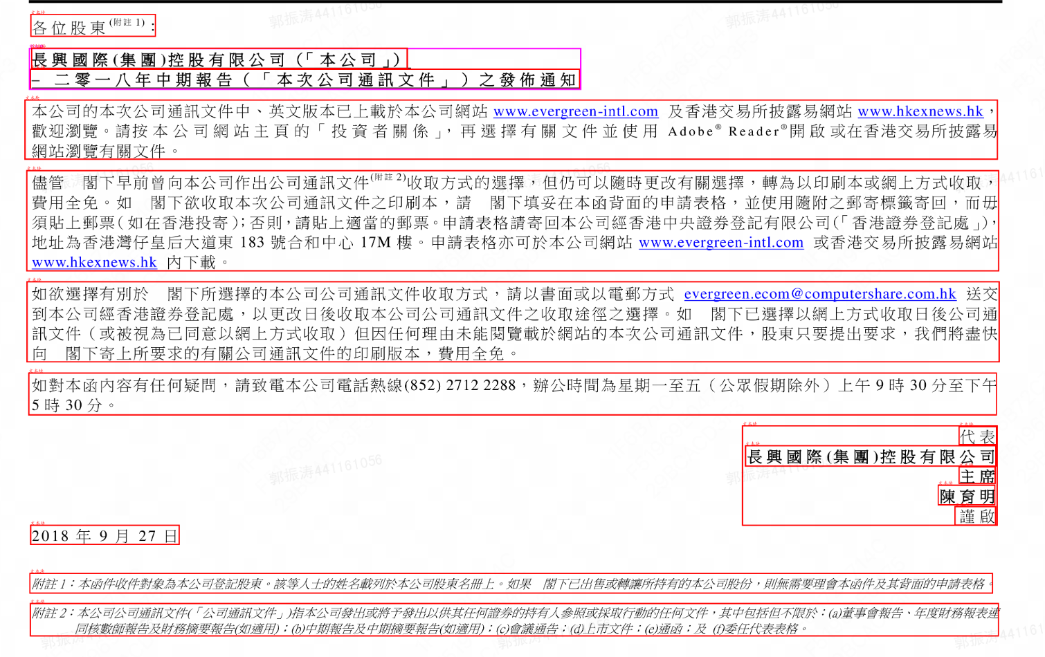
2.2 技术研发与重点业务——PDF解析
⭐ ️技术研发：自研 MT-DocYOLO 文档版式检测模型。
背景：在PDF解析中，版式检测模型负责准确识别文本块、表格、公式、代码块等关键结构。原先检测模型在面对复杂版式时，易出现文本块错行、漏检误检、边界框不准确等问题，导致后续文本识别内容遗漏或错误。
方法：深入调研多种文档版式检测模型与方案，自研 MT-DocYOLO 检测模型，在DocSynth300K版式检测数据集上预训练，分析各类Badcase，引入CRM模块动态调整不同网络层的感受野，以精准地捕获文档中地多样化结构特征。此外，对DFL损失、图片输入分辨率、学习率等关键超参数上进行多轮调优。
Pretrain—DocSynth300K
Badcase及优化改进
CRM
分辨率: 1024→1280
DFL: 16→1
学习率:
1e-4→1e-5
结果：替换模型后，公开测试集OmniDocBench的总体Overall^{Edit}从28.0%减少至15.9%，降低12.1%。
Notes:
在PDF解析方面，自研MT-DocYOLO 文档版式检测模型。版式检测模型负责准确识别文本块、表格、公式、代码块等关键结构，原先开源检测模型在面对复杂版式时，易出现文本块错行、水印误检、边界框不准确等问题，导致后续文本识别内容遗漏或错误。
在深入调研多种文档版式检测模型与方案的基础上，自研 MT-DocYOLO 检测模型，在DocSynth300K版式检测数据集上预训练，通过分析badcase，引入CRM模块控制不同层的感受野捕获特定特征，调整优化DFL、分辨率、学习率等参数。
CRM：Controlled Receptive Model 可控接收模块
CRM通过引入一组可学习的参数来动态调整每个卷积层的感受野。这意味着在处理输入图像时，CRM能够专注于图像中的特定区域而不是整个图像。
在每个层级上聚合局部特征，从而形成一种多尺度特征表示。这使得模型能够同时处理细节和上下文信息，并且通过聚合步骤提高特征的表达能力。
在处理宽高比极大的文本块时，DFL损失函数（用于边界框回归的离散分布的数量）带来了额外的复杂度。如果去掉DFL且分辨率调大，会有效提高宽高比极大的文本块检测质量。

Slide 13
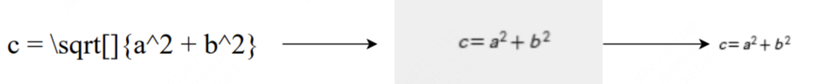
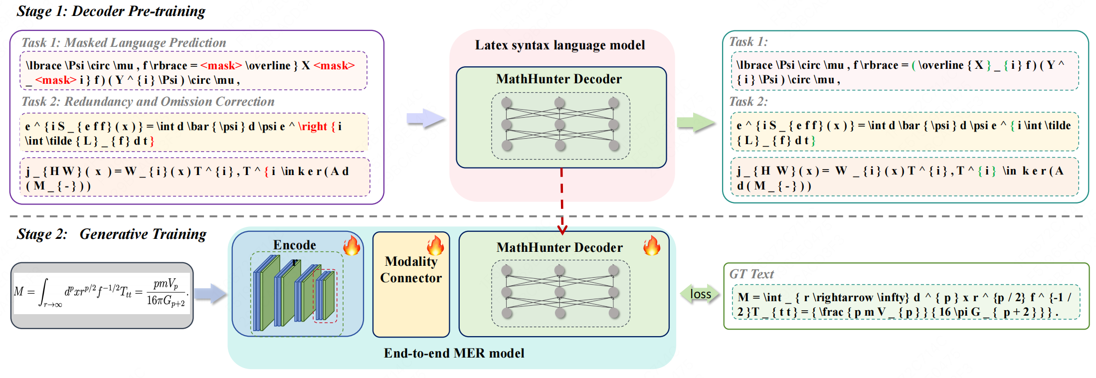
2.2 技术研发与重点业务——PDF解析
⭐ ️技术研发：优化 MathHunter 手写公式识别模型
背景：在PDF文档解析中，公式识别是实现数学内容结构化与数字化的关键环节。尤其是手写公式识别，由于手写字体的多样性、符号连接复杂、结构歧义等问题，成为多模态领域的研究热点。
方法：通过正则化规则清理语法错误、冗余括号和空格，提升公式数据的质量和可用性；从包含LaTeX公式的代码文件生成316w公式图片，为模型训练提供了丰富样本。借鉴SOTA模型针对公式预处理的方案进行数据增强。
公式数据清洗/合成
Data preprocessing
Mathhunter
清理语法错误、冗余括号和空格
公式LaTeX字符串
尺寸预处理方案：
-随机缩放0.7-1.4
-最小边缩放至指定尺寸
公式是否复杂
是
Matplotilb渲染得到图像
否
其他预处理方案：
-随机颜色扰动
-随机高斯噪声扰动
-随机破坏、平铺
-随机应用透视变换
-随机应用模糊、旋转
基于规则
投影法裁剪多余空白部分
模型 | CROHME 2014 | CROHME 2016 | CROHME 2019
PosFormer （ECCV2024） | 62.68% | 61.03% | 64.97%
ours | 72.40% | 64.10% | 67.30%
基于LLM
只有公式的图像
结果：在手写公式公开测试集上，达到SOTA水平。在其他广义测试集上均领先UnimerNet。且与M17新工作DocTron-Formula相比，自研方法在UniMER测试集SPE、CPE、SCE上分别领先0.069、0.075、0.124。
相关工作已整理成论文投递至 AAAI2026
Notes:
除了版式检测模型，还优化了 MathHunter 手写公式识别模型。由于手写字体的多样性、符号连接复杂、结构歧义等问题，成为多模态领域的研究热点。
通过正则化规则和大模型清理LaTeX公式的字符串语法错误、冗余括号和空格，提升公式数据的质量和可用性。
从包含LaTeX公式的字符串通过渲染得到公式图片，利用投影法裁切空白部分得到316w公式图片数据对，为模型训练提供了丰富样本。
借鉴PosFormer(SOTA)针对手写公式预处理的方案进行数据增强。
1. 进行随机缩放操作。此变换会将输入的图像按某个随机比例缩放，比例在 0.7 到 1.4 之间。
2. 删除其他数据增强方案，颜色扰动、高斯模糊、随机破坏、随机旋转等。
Mathhunter的模型结构。
经过视觉主干（Swin Transformer）提取图像特征，经过模态链接层（单层8头transformer），将图像特征与预训练的LaTeX语法decoder进行对齐，经过模态连接器处理后的视觉特征，与公式token嵌入（即文本token的embedding，包括特殊的[SOS]、[EOS]、[PAD]等）一起输入到预训练的LaTeX语法decoder（6层Transformer解码器）进行序列建模，最终输出识别序列
在手写公式公开测试集上，ExpRate超过PosFormer，达到SOTA水平。在其他广义测试集上均领先UnimerNet。且与M17新工作DocTron-Formula相比，自研方法在UniMER测试集SPE、CPE、SCE上分别领先0.069、0.075、0.124。

Slide 14



2.2 技术研发与重点业务——PDF解析
️🆚 算法竞赛：端到端文档图像机器翻译。
背景：基于组内PDF解析目前已有数据与能力，以ICDAR2025(CCF-C)中面向复杂布局的端到端文档图像机器翻译竞赛为主要目标，聚焦于复杂文档图像的自动解析与跨语言翻译。
方法：基于LayoutLMv3改进，为了提高模型的鲁棒性和泛化能力，采用多源异构数据；将文本Embeding部分替换为Qwen2.5-7B的Token Embedding，使模型能够更好地理解复杂语义。
暴力和侵略这是什么这是指工作人员在与其工作相关的情况下受到虐待、威胁或攻击。回应百分比数量经历过暴力或攻击7%13没有经历过暴力或攻击91%172没有把握3%5表尾为什么这很重要暴力和侵略可能会产生直接和长期的负面影响，包括那些目睹暴力和侵略的人。如何阅读此内容在调查中，我们要求工作人员告诉我们他们是否经历过暴力和攻击行为如果他们这样做了，他们可以用一个或多个答案告诉我们他们经历了什么。该表按降序显示答案。2021年成绩在过去12个月中，您是否在工作中经历过暴力和攻击行为？如果您经历过暴力或攻击，您经历过什么类型的暴力或攻击？比较者和公共部门的平均结果回应2021年的你2021年可比平均值2021年公共部门平均水平粗言秽语85%42%81%
Qwen2.5
结果：在ICDAR2025(CCF-C)面向复杂布局的端到端文档图像机器翻译竞赛上获得亚军。
Notes:
输入：将文档图像分割为若干patch，做线性投影得到图像patch embedding；文本则由OCR工具解析得到文本内容及2D位置信息，文本embedding为Qwen2.5-7b的embedding，但后续Transformer层还是用RoBERTa的Encoder结构。包含word embedding、1D/2D位置embedding（1D位置embedding表示序列中每个token的顺序信息。比如在一句话里，第一个词、第二个词等；2D位置embedding表示文本在文档中的空间位置（版面布局），如每个词的bounding box（左上角x、y坐标，右下角x、y坐标）。）。
融合：将文本embedding和图像patch embedding拼接后输入多层Transformer。
Transformer主体：标准的多头自注意力和前馈网络结构，文本和图像序列共同编码，最后一层输出融合后的多模态表示。
特殊位置处理：文本采用段级（segment-level）2D位置embedding，图像patch采用1D位置embedding。
相对位置编码：在自注意力中引入1D语义和2D空间相对位置作为bias项，增强空间感知能力。
训练策略： Masked Language Modeling (MLM)：类似BERT，对输入文本随机mask 30%，span长度服从Poisson分布，目标是重构被mask的词。
Masked Image Modeling (MIM)：类似BEiT，对输入图像patch随机mask约40%，目标是重构被mask的图像token
Word-Patch Alignment (WPA)：预测每个未mask的文本token对应的图像patch是否也未mask，实现精细跨模态对齐。

Slide 15


2.2 技术研发与重点业务——PDF解析
🔧 ️评测维护：自研数据集与公开数据集PDF解析结果端到端评测。
① 自研测试集
② 公开测试集OmniDocBench
目标：确保自研PDF解析方法在与其他等厂商方法对比时，评测结果公正客观，反映解析方法的实际效果。
方法：不断优化和调整评测脚本，记录详细指标每一条数据的每一项指标。针对自研方法的每个badcase进行深入分析，找出优势和不足，引导后续优化方向。
目标：在OmniDocBench数据集上，公正对比自研方法与Pipeline Tools、Expert VLMs、General VLMs等主流方法，确保评测的透明和客观。
方法：确保评测脚本的一致性和准确性，适应不同方法。在统一的评测指标下，进行多轮次、多维度的性能对比。详细分析自研方案的不足之处，推动持续优化。
结果：自研文档解析方案在整体水平上显著优于Mathpix等其他方法。
收益：一分率超越MO 1pp，共支持M17训练数据生产5.1亿页及Friday平台、小美、开普勒平台等10+项需求，年收益300w+。结果SOTA：在OmniDocBench上Overall-Edit为15.9%，英文/中文分别为10.8%/21.0%，仅次于小红书dots.ocr的中文部分16.0%，但此指标未复现成功。
Notes:
PDFf解析方面我还负责了评测维护：自研数据集与公开数据集PDF解析结果端到端评测。
在自研数据集和公开数据集OmniDocBench上公正对比自研方法与Pipeline Tools、Expert VLMs、General VLMs等主流方法，确保评测的透明和客观。
结果：在多项评估中处于业内领先水平，OmniDocBench为84.1%，位居第一；在M17-Adopt自建pdf文档解析Benchmark中1分率45.1%，排名第一（超越mo的43.57%， 起始6.27%）
收益：PDF解析能力覆盖各类文档场景，共支持酒旅/法务/财务/零售/医药等12个业务场景，并已有3个业务方额外接入PDF关键信息提取服务；在线业务调用量累计约300万，总计收益 120w（累计节省10个人力）；离线异步服务重点支持M17数据回扫，离线回扫调用量约8700万，共解析约166万本pdf，自研单件0.7元/千页，mo2.2元/千页，共节省13w元。

Slide 16

——视频OCR多模态大模型
技术研发与重点业务
⭐ 技术研发：自研 MT-skuYOLO 卡片检测模型。
🔥 ️重点业务：支持信安D+长截图sku检测、T+视频sku提取、骑行卡sku检测、小红书笔记卡片裁切等业务。
sku检测

Slide 17







2.3 技术研发与重点业务——sku检测
⭐ ️技术研发：自研 MT-skuYOLO 卡片检测模型。
背景：在复杂业务场景下，直接采用开源目标检测方法往往因泛化能力不足、易受广告和页面结构干扰，导致误检和漏检问题突出，难以满足高准确率和高召回率的业务需求。
方法：自研 MT-skuYOLO ，分析各类业务badcase，引入区域注意力模块Area Attention，通过将特征图划分为多个区域，降低计算复杂度并且保持较大感受野。并引入R-ELAN提取不同层次的特征，使模型稳定收敛。
badcase分析
Attention模块
backbone网络结构
Criss-cross Attention
Window Attention
➕
✅
🟰
部分广告误检为sku，部分sku只检测出一半，部分sku漏检
✅
Axial Attention
Area Attention
ELAN
R-ELAN
✅
结果：自研模型在接入信安D+、信安T+、骑行卡sku检测、小红书笔记卡片裁切等多个下游业务场景后，模型准确率和召回率均较开源方法有大幅提升。
Notes:
在sku检测方面，自研 MT-skuYOLO 卡片检测模型。
在复杂业务场景下，直接采用开源目标检测方法往往因泛化能力不足、易受广告和页面结构干扰，导致误检和漏检问题突出，难以满足高准确率和高召回率的业务需求。
自研 MT-skuYOLO 卡片检测模型，通过分析各类检测业务badcase，引入区域注意力模块Area Attention，通过将特征图划分为多个区域，降低计算复杂度并且保持较大感受野。并引入R-ELAN提取不同层次的特征，使模型稳定收敛。
badcase分析：部分广告误检为sku，部分sku只检测出一半，部分sku漏检。
首先，引入了一个简单而高效的区域注意力模块（Area Attention），通过将特征图划分为多个区域，并只在这些区域内进行注意力计算，显著降低了计算复杂度，同时保持了较大的感受野。避免了复杂的窗口划分操作，只需简单的重塑操作，从而提高了速度。
引入了残差高效层聚合网络 （R-ELAN） 来解决注意力带来的优化挑战。R-ELAN 在原始 ELAN的基础上引入了两项改进：
（i） 采用缩放技术的块级残差设计，引入残差连接，缓解了注意力机制带来的优化挑战，特别是对于大规模模型。，
（ii）设计了特征聚合方法，降低了计算成本，同时保持了性能。 使用缩放技术，进一步稳定训练过程。
实际业务测试显示，自研 MT-skuYOLO 卡片检测模型在接入信安d+、信安t+、骑行卡sku检测、小红书笔记卡片裁切等多个下游业务场景后，模型准确率和召回率均较开源方法有大幅提升，能够稳定支撑各类业务高质量识别需求，助力运营效率和数据质量的持续优化。

Slide 18



2.3 技术研发与重点业务——sku检测
🔥 ️重点业务：利用自研 MT-skuYOLO 检测模型支持信安D+长截图、T+视频、骑行卡、小红书等业务。
① 信安D+长截图sku检测
④ 小红书笔记卡片裁切
方法：检测模型替换为自研 MT-skuYOLO 模型，优化长截图裁切方案^{[1]}。
结果：测试准召为98.6%(+4.1%)、99.3%(+6.7%)。
方法：利用自研 MT-skuYOLO 模型，实现卡片切割^{[2]}。
结果：业务测试集上准召为87.5%、77.8%，卡片检测大幅提升运营人效，2-3人即可支撑万名创作者团队的笔记审核。
② 信安T+视频shop、sku、sort检测
方法：收集真实用户录屏视频。抽取4500+帧构建数据集，并用自研 MT-skuYOLO 模型进行训练迭代。
结果：业务测试集上准召为99.2%、99.7%。
[1]长截图自适应裁切
[2]小红书笔记卡片裁切
消除sku检测框去重逻辑、添加广告检测框后处理
③ 骑行卡sku检测
方法：检测模型替换为自研 MT-skuYOLO 模型，优化长截图裁切方案^{[1]}。
结果：测试准召为98.1%(+5.66%)、99.6%(+5.41%)。每周节省约112.5pd工时，大幅提升人工效率。
Notes:
利用自研 MT-skuYOLO 检测模型支持信安d+、t+视频sku提取、骑行卡sku检测、小红书笔记卡片裁切等业务。
信安d+长截图sku检测：显著降低漏检和误检，总体准召为98.6%（+4.1%）99.3%（+6.7%），所有类别均有不同程度提升。
信安t+视频shop、sku、sort检测：在业务数据集上准确率达99.2%，召回率达99.7%。
骑行卡sku检测：方法：检测模型替换为自研 MT-skuYOLO 模型，优化长截图裁切方案⁽¹⁾，消除sku检测框去重逻辑、添加广告检测框后处理，简化流程提升准确性。整体线上98.1%（+5.66%）、99.6%（+5.41%）。每周节省约112.5pd工时，大幅提升人工效率。
小红书笔记卡片裁切：模型在测试集上准召达到87.5%、77.8%，卡片检测大幅提升运营人效，2-3人即可支撑万名创作者团队的笔记审核。

Slide 19

——视频OCR多模态大模型
技术研发与重点业务
⭐ 技术研发：icon detection、icon caption的能力建设。
玉树GUIAgent-场景化专家

Slide 20




2.4 技术研发与重点业务——玉树GUIAgent-场景化专家
⭐ ️技术研发：icon detection、icon caption的能力建设。
icon detection能力建设
icon caption能力建设
背景：多类业务中的界面包含大量UI元素。准确检测这些icon对于后续的界面理解、自动化处理具有重要意义。
方法：分析badcase，将MT-skuYOLO的neck中引入MSAA增强多尺度特征融合。
背景：UI界面中的icon不仅需要被检测，还需实现语义描述，以便进行界面内容分析、辅助无障碍等智能应用。
方法：基于OmniParser2.0作为核心caption生成模型，Processor选用Florence，改进输入方式。
badcase分析
Neck结构
"coordinate":"<loc_37><loc_695><loc_439><loc_1009>",
"caption": "go home"
……
Text Embedding
Visual Encoder
MLP
整图输入
"coordinate": "<loc_26><loc_168><loc_674><loc_254>",
"caption": "Search box"
将MSAA放在编码器与解码器之间，连接在concatenation层后。
Decoder
小目标icon会出现漏检
✅
子图输入
结果：业务测试集上准召为92.0%（+3.3%）、87.6%（+2.7%）。
结果：子图输入模型训练，CIDEr分数显著提升2.6，证明了分步检测+caption方案的有效性。
Notes:
另外还有 玉树GUIAgent-场景化专家方面，自研 MT-iconYOLO 模型支持icon detection的能力建设；自研 MT-Parser 模型支持icon caption的能力建设。
icon detection能力建设上，通过分析badcase，自研 MT-iconYOLO 检测模型（将MT-skuYOLO的neck中引入MSAA增强多尺度特征融合），整合业务数据集与公开数据集以增强模型泛化能力。
在业务测试集上，准召为92.0%（+3.3%）、87.6%（+2.7%），所有类别均有不同程度提升。
UI界面中的icon不仅需要被检测，还需实现语义描述，在icon caption能力建设上，自研 MT-Parser 加载预训练的OmniParser作为核心caption生成模型，Processor选用Florence。对比两种输入。子图输入模型训练，CIDEr分数显著提升2.6，证明了分步检测+caption方案的有效性，提升了模型UI语义描述能力。

Slide 21
















3 其他工作
日文招牌识别优化
可视化demo制作
背景：真实日文招牌数据较少、模型的识别准确率较低，旨在显著提升日文招牌的识别准确性和稳定性。
方法：为解决真实数据匮乏和样本多样性不足的问题，本次优化方案采用SynthTIGER作为数据合成工具。
(1)设计多种模板，包括不同的字体、颜色和排版样式。
(2)噪声与变形处理：引入适当的噪声、扭曲和遮挡效果，模拟真实环境中招牌可能出现的磨损、光照不均等情况。
介绍：帮助标注人员快速验证识别结果，提高标注速度。
介绍：展示自研PDF解析方案的功能和效果。
介绍：展示自研去水印方案的功能和效果。
介绍：展示自研VideoText视频OCR大模型的功能和效果。
合成数据
真实数据
结果：加入280w合成数据，模型识别精度实从57.5%提升至71.8%。
Notes:
Charm模型：数据处理流程：图像尺寸调整：所有图片高度统一为32像素。宽度拼接：每批次图片拼接后总宽度不超过12800像素，适配大显存训练。数据增强：宽度随机变化，增强模型泛化能力；随机调整亮度；随机模糊处理；随机反色；字符标签文件指定了所有可能字符，并有偏移量。
图像输入（32高，宽度可变）
↓
ResNet18卷积特征提取
↓
Transformer编码（多层自注意力）
↓
Transformer解码（多层自注意力）
↓
联合CTC+交叉熵损失训练
↓
贪心解码输出字符序列

Slide 22




4. 科研成果
——实习期间论文与竞赛
1. 参与自研文档理解大模型Marten的工作, 将可监督的空间感知能力应用到多模态大语言模型中，在各文档理解benchmark上达到SOTA，参与MTMask6M数据集制作、指标评测、部分内容攥写，相关工作已被CVPR2025🚀🚀 🚀接收。
*2. 参与自研图文领域首个Token级大一统基座模型TokenFD的工作，实现了图像与文字在特征空间的高度融合，参与Token级数据集TokenIT制作、指标评测、论文部分内容攥写、多平台部署，相关工作已被ICCV2025🚀🚀 🚀接收。
3. 参与统计近几年文档理解多模态大语言模型相关方法的结构、训练策略、数据集、benchmark等调研工作。相关工作已被ACL2025🚀🚀 🚀接收。
*4. 负责ICDAR2025面向复杂布局的端到端文档图像机器翻译竞赛。基于LayoutLMv3微调，为了提高模型的鲁棒性和泛化能力，采用多源异构数据；将文本编码器部分替换为Qwen2.5-7B，使模型能够更好地理解复杂布局。最终获得亚军🏆 🏆 🏆。
5. 参与InstructTable，通过指令引导模型理解和解析复杂的表格结构，参与部分消融实验、部分内容攥写、论文图像绘制。相关工作AAAI2026📖 📖 📖在投。
6. 参与MathHunter，通过全新的预训练解码器以提高输出公式准确率，参与部分对比实验、部分内容攥写、论文图像绘制。相关工作AAAI2026📖 📖 📖在投。
7. 参与InstructOCRv2、v3研发与实验，通过两阶段图文对齐与微调实现高效的多模态处理能力。
*刊登技术头条专栏与技术专区荣誉时刻。
Notes:
这里是我在美团实习期间的论文与竞赛。
1. 构建了首个 Token 级别的文本图像数据集（TokenIT）
数据集特点：TokenIT 包含 2000 万张图片和 18 亿个 token-mask 对，每一个 token（由 BPE 分词器切分的子词）都精确地对应于图片中的一个像素级掩码区域。
数据类型：涵盖自然场景文本、文档（PDF、收据、信件、报告、代码等）、表格、图表、截图等多种类型。
标注流程：先提取文本和掩码，再用分词器切分为 token，并定位每个 token 的掩码，最后人工审核和修正，保证标注质量。
2. 提出了首个 Token 级别文本图像基础模型（TokenFD）
模型架构：采用 ViT（Vision Transformer）作为视觉编码器，经过上采样和线性映射后，得到与语言 token embedding 相同维度的视觉特征。
核心思想：通过均值池化，将每个 token 的掩码区域内的视觉特征聚合为一个 token-level 视觉 embedding。与语言 token embedding 进行对齐（image-as-text 对齐），即让视觉 token embedding 与语言 token embedding 在语义空间中尽可能一致。
损失函数：采用距离损失、相似度损失和 Sigmoid 损失三种方式，分别约束视觉与语言 token embedding 的距离和相似性，并区分正负样本对。
每个 token 的掩码定位是通过分词后，把每个 token 在图片上的像素区域用唯一像素值标注出来，并在 JSON 文件中记录对应关系。这样，模型训练时能直接获取每个 token 的空间位置信息，掩码区域会通过双线性插值（bilinear interpolation）对齐到特征图的分辨率，然后对掩码区域内的视觉特征做平均池化，得到每个 token 的视觉 embedding。实现视觉与文本的精细对齐。
3. TokenVL 的设计：以 TokenFD 作为视觉基础模型，结合大语言模型（LLM），用于文档视觉问答（VQA）等任务。
训练流程：
LLM 引导的 Token 对齐：将图片分块（多尺度裁剪），每块提取视觉特征，加入特殊 token 进行自适应抽象，显式地将语言 token 与对应的视觉 token 进行空间对齐。
SFT：在大量 VQA 数据集上进行指令微调，包括文档、表格、图表、公式、自然场景文本等多种类型。
关键创新：不仅实现了语义上的对齐，还通过 BPE token mask 明确实现了空间上的一一对应，使模型在理解密集小文本、复杂文档结构时表现更优。
文本编码器
文本通过 OCR 工具解析得到内容和二维布局位置信息。
图像编码器
图像被统一 resize（如 224x224），然后分割为固定大小的 patch（如 16x16）。
每个 patch 通过线性投影嵌入为向量，并加上一维位置嵌入。
预训练目标
MLM（Masked Language Modeling）：对30%文本进行掩码，模型需预测原始词。
MIM（Masked Image Modeling）：对40%图像 patch 进行掩码，模型需预测离散的图像 token（由离散 VAE 生成）。
WPA（Word-Patch Alignment）：判别每个未掩码文本 token 对应的图像 patch 是否也未被掩码，实现细粒度文本-图像对齐。

Slide 23



5. 未来规划
技术深耕
持续优化视频理解技术，探索视觉-文本联合表征和多帧信息处理（视频OCR提取、滚动页面时序建模），解决复杂版式、跨模态对齐等难题。
研究大模型SFT与RL、合成数据生成，并提升模型对视频、图文的理解能力，为复杂场景提供可信的解决方案。
未来
规划
行业影响力
发表顶会论文、申请核心专利，参与行业刚需数据集与benchmark制定，推动行业规范化。
通过技术分享和开源项目，吸引开发者共建生态，联合高校攻关前沿课题。
个人能力提升
关注AI领域的产业动态，分析行业痛点和发展机会，提升产业落地的全局视野。
主动承担复杂项目的核心技术攻关任务，推动关键技术在实际业务中的落地应用，积累解决实际问题的经验。
Notes:
最后是未来规划：

Slide 24
附录
附录
Appendix
Notes:
最后是未来规划：

Slide 25
附录
PDF解析：自研 MT-DocYOLO 文档版式检测模型替换原链路检测模型前后对比
 | Text^{Edit}↓ | Formula^{Edit}↓ | Table^{TEDS}↑ | Table^{Edit}↓ | Read Order^{Edit}↓ | Overall^{Edit}↓
替换前 | 0.184 | 0.481 | 65.9 | 0.248 | 0.208 | 0.280
替换后 | 0.092 | 0.280 | 81.6 | 0.147 | 0.119 | 0.136
PDF解析：自研 MathHunter 通用公式识别模型
测试集 模型 | Pix2Tex抽取 |  | UniMER SCE |  | UniMER CPE |  | UniMER SPE |  | 平均值
 | CDM ↑ | exp↑ | CDM ↑ | exp↑ | CDM ↑ | exp↑ | CDM ↑ | exp↑ | CDM ↑ | exp↑
GPT4o | 0.906 | 0.190 | 0.91 | 0.68 | 0.585 | 0.009 | 0.824 | 0.065 | 0.806 | 0.236
Qwen-vl-max | 0.971 | 0.669 | 0.956 | 0.805 | 0.847 | 0.2 | 0.887 | 0.389 | 0.915 | 0.388
GOT | 0.896 | 0.652 | 0.377 | 0.222 | 0.72 | 0.153 | 0.847 | 0.509 | 0.71 | 0.384
InternVL | 0.363 | 0.248 | 0.888 | 0.705 | 0.651 | 0.124 | 0.551 | 0.335 | 0.613 | 0.353
UnimerNet | 0.971 | 0.948 | 0.945 | 0.767 | 0.975 | 0.829 | 0.979 | 0.838 | 0.967 | 0.845
MathHunter | 0.989 | 0.88 | 0.964 | 0.840 | 0.984 | 0.831 | 0.980 | 0.846 | 0.979 | 0.859
0.8 | 0.989 | 0.867 | 0.964 | 0.836 | 0.991 | 0.866 | 0.982 | 0.860 | 0.982 | 0.857
模型 | CROHME 2014 | CROHME 2016 | CROHME 2019
PosFormer | 62.68% | 61.03% | 64.97%
MathHunter | 72.40% | 64.10% | 67.30%
Notes:
最后是未来规划：

Slide 26
附录
PDF解析：在OmniDocBench数据集上，自研PDF解析结果端到端评测
Method Type | Methods | Text^{Edit}↓ |  | Formula^{Edit}↓ |  | Table^{Edit}↓ |  | Read Order^{Edit}↓ |  | Overall^{Edit}↓
 |  | EN | ZH | EN | ZH | EN | ZH | EN | ZH | EN | ZH | 平均
Pipeline Tools | 自研 MT-0703 | 0.050 | 0.134 | 0.181 | 0.379 | 0.144 | 0.151 | 0.060 | 0.178 | 0.108 | 0.210 | 0.159
 | Doc2X | 0.067 | 0.154 | 0.297 | 0.329 | 0.173 | 0.135 | 0.079 | 0.134 | 0.154 | 0.188 | 0.171
 | 合合信息 | 0.082 | 0.128 | 0.249 | 0.478 | 0.154 | 0.114 | 0.059 | 0.165 | 0.133 | 0.224 | 0.178
 | Tencent | 0.055 | 0.203 | 0.205 | 0.393 | 0.178 | 0.190 | 0.085 | 0.187 | 0.130 | 0.243 | 0.187
 | Mathpix | 0.101 | 0.358 | 0.306 | 0.454 | 0.322 | 0.416 | 0.105 | 0.275 | 0.209 | 0.376 | 0.292
 | MinerU-1.3.11 | 0.082 | 0.200 | 0.336 | 0.623 | 0.161 | 0.183 | 0.083 | 0.231 | 0.166 | 0.310 | 0.238
Expert VLMs | GOT-OCR | 0.187 | 0.315 | 0.360 | 0.528 | 0.521 | 0.594 | 0.141 | 0.28 | 0.302 | 0.429 | 0.365
 | Nougat | 0.365 | 0.998 | 0.488 | 0.941 | 0.622 | 1.000 | 0.382 | 0.954 | 0.464 | 0.973 | 0.718
General VLMs | GPT4o | 0.144 | 0.409 | 0.425 | 0.606 | 0.363 | 0.474 | 0.128 | 0.251 | 0.265 | 0.435 | 0.350
 | Qwen2.5-VL | 0.092 | 0.18 | 0.315 | 0.434 | 0.341 | 0.262 | 0.106 | 0.168 | 0.214 | 0.261 | 0.237
 | Gemini2.5-Pro | 0.055 | 0.168 | 0.356 | 0.439 | 0.13 | 0.119 | 0.049 | 0.121 | 0.148 | 0.212 | 0.180
Notes:
最后是未来规划：

Slide 27

附录
视频OCR多模态大模型：OCR以及跨帧信息融合视频数据集与benchmark刚需。
Notes:
最后是未来规划：

Slide 28

附录
视频OCR多模态大模型：OCR-RL基于GRPO框架的规则奖励与惩罚。
Notes:
最后是未来规划：

Slide 29
附录
视频OCR多模态大模型：利用自研 VideoText OCR大语言模型，帮助信安侧建立d+人员录屏SOP分析
label | 采样帧数 | "无" Acc | "搜索结果" Acc | "门店详情" Acc | " SKU列表" Acc | "SKU按钮展开列表" Acc | "结尾"Acc | Overall Acc
中文 | 96 | 0.48 | 0.08 | 0.39 | 0.39 | 0.00 | 0.00 | 0.28
 | 32 | 0.68 | 0.29 | 0.32 | 0.85 | 0.72 | 0.50 | 0.63
映射为数字 | 96 | 0.40 | 0.69 | 0.12 | 0.28 | 0.68 | 0.15 | 0.42
 | 32 | 0.97 | 0.97 | 0.87 | 0.98 | 0.93 | 1.00 | 0.96
视频OCR多模态大模型：利用自研 VideoText OCR大语言模型，帮助到家建立换电视频审核能力，降低人工审核压力。
模型 | 业务测试集 | MME-VideoOCR
baseline | 0.564 | 0.470
VideoText | 0.892 | 0.483
sku检测：利用自研 MT-skuYOLO 检测模型支持信安d+长截图sku检测业务。
类别 | Precision |  | Recall
 | 替换前 | 替换后 | 替换前 | 替换后
sku | 0.954 | 0.993(+0.039) | 0.995 | 0.997(+0.002)
一级品类 | 0.877 | 0.981(+0.104) | 0.977 | 0.988(+0.011)
二级品类 | 0.986 | 0.995(+0.009) | 0.979 | 1.000(+0.021)
二级品类2 | 1.000 | 0.995(-0.005) | 0.964 | 0.988(+0.024)
搜索框区域 | 0.992 | 0.993(+0.001) | 1.000 | 1.000(+0.000)
店铺信息区域 | 0.960 | 0.990(+0.030) | 0.960 | 0.972(+0.012)
触控点 | 0.000 | 0.986(+0.986) | 0.000 | 0.991(+0.991)
all | 0.945 | 0.986(+0.041) | 0.926 | 0.993(+0.067)
Notes:
最后是未来规划：

Slide 30
附录
sku检测：利用自研 MT-skuYOLO 检测模型支持信安t+视频shop、sku、sort检测业务。
类别 | Precision | Recall
shop | 0.996 | 0.998
sku | 0.989 | 0.996
sort | 0.992 | 0.998
all | 0.992 | 0.997
sku检测：利用自研 MT-skuYOLO 检测模型支持骑行卡sku检测优化业务。
类别 | Precision |  | Recall
 | 优化前 | 优化后 | 优化前 | 优化后
套餐页 | 93.59% | 99.25% | 93.66% | 99.07%
订单页 | 96.23% | 98.14% | 98.95% | 99.66%
sku检测：利用自研 MT-skuYOLO 检测模型支持小红书笔记卡片裁切业务。
类别 | Precision | Recall
小红书卡片 | 0.875 | 0.778
Notes:
最后是未来规划：

Slide 31


附录
玉树GUIAgent-场景化专家：icon detection能力建设。
类别 | Precision | Recall
icon | 0.995 | 0.847
button | 0.982 | 0.958
functionBox | 0.945 | 0.848
slider | 0.968 | 0.805
otherIcon | 0.978 | 0.619
image | 0.946 | 0.967
label | 0.954 | 0.964
all | 0.920 | 0.876
玉树GUIAgent-场景化专家：icon caption能力建设。
整图输入训练Loss与CIDEr 分数 | 裁切子图输入训练Loss与CIDEr 分数
日文招牌识别优化：合成280w日文招牌数据与自研 Charm 模型迭代优化。
 | Macro CER↓ | Micro CER↓ | Acc↑
未使用合成数据前 | 0.231 | 0.187 | 0.575
使用合成数据后 | 0.170 | 0.124 | 0.718
Notes:
最后是未来规划：

Slide 32




附录
Marten : Visual Question Answering with Mask Generation for Multi-modal CVPR2025
A Token-level Text Image Foundation Model for Document Understanding ICCV2025
Notes:
最后是未来规划：

Slide 33




附录
Multimodal Large Language Models for Text-rich Image Understanding: A Comprehensive Review ACL2025
面向复杂布局的端到端文档图像机器翻译竞赛亚军
ICDAR2025
Notes:
最后是未来规划：

Slide 34




附录
InstructTable: Improving Table Structure Recognition Through Instructions AAAI2026在投
MathHunter: A Novel Framework for Generalized Mathematical Expression Recognition with Pretrained Decoder AAAI2026在投
Notes:
最后是未来规划：

Slide 35




附录
InstructOCR2: a lightweight and efficient multi-modal language model for document understanding
PositionOCR: Augmenting Positional Awareness in Multi-Modal Models via Hybrid Specialist Integration. 2026在投
Notes:
最后是未来规划：

Slide 36

期待各位老师批评指正
主讲人：郭振涛
时间：2025.8
Notes:
我的汇报到此结束，期待各位来说批评指正

